Slide 1


Slide 2


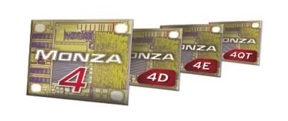
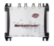
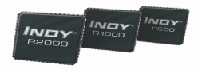






市场领导力
74% Share
39% Share
82% Share
40%
#1 市场占有率
#1市场占有率
#1市场占有率
业界最广泛的RFID应用平台
Market shares calculated by VDC Research Group based on 2011 data

Slide 3




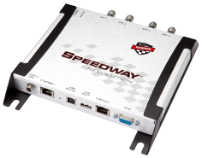


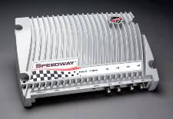
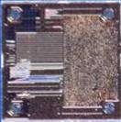

产品历史
2012
2011
Monza Self-Serialization
2010
1st IC Self-Serialization
2009
2008
1st DLPA portal
1st True3D
2007
1st autopilot
2006
1st reader IC
2005
1st NF UHF
2004
1st DRM reader
1st Gen2 IC
Gen2 editor

Slide 4

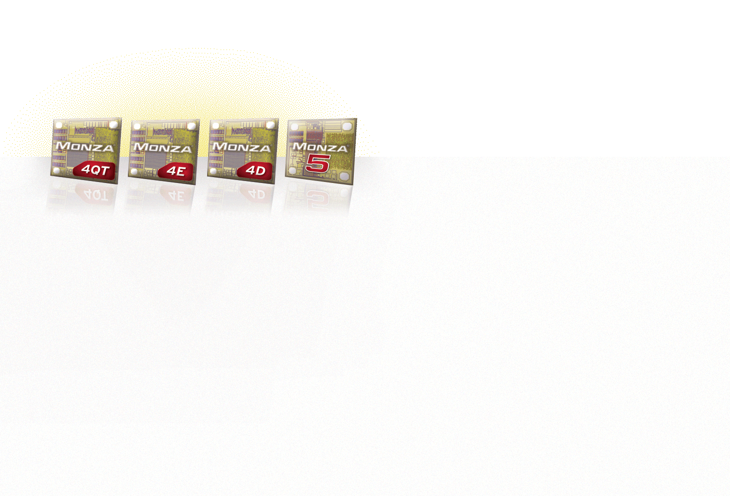















Monza® 标签芯片
Select Customers
End Users
Select Customers
~74%市场占有率
~30亿出货量
标签芯片远远超过市场所有竞争者出货量之和
定制化产品特性
扩展Gen2特性
最佳的产品性能
Notes:
4

Slide 5









Ind® 读写器芯片
Select Customers
End Users
Select Customers
End Users
~82%市场占有率
可基于芯片开发模块，手持机及其他嵌入式读写器
领先的技术平台
3款性能各异的产品
完整的开发套件
最优的产品性能
Notes:
5

Slide 6











Seedwa 读写器系列
End Users
Select Customers
End Users
~39%市场占有率
~79% 包含基于Impinj读写器芯片 开发的读写器
3款不同产品涵盖 各种应用,最新 的天线扩展器
完整的开发工具包
最佳产品性能和可靠性
产品无故障工作时间业界最高
高速读写的最优选择

Slide 7

RFID数据采集和交互平台
Reader Chips

Slide 8
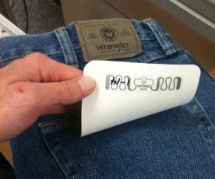




核心应用领域
零售 库存管理
嵌入式应用

Slide 9

存在的理由
UHF通信协议的领导者
C1G2空中接口协议V1.2和2.0的起草者
LLRP协议的积极参与者
LLRP协议硬件领导小组成员
持续的产品技术创新
每年发布1-2款创新产品和解决方案
最广泛的产品覆盖
拥有标签芯片，读写器芯片，读写器和天线
最资深的研发和应用专家
拥有多为半导体，通信，软件领域的专家及资深行业顾问
高速编码和大批量密集读取的能力
通过从协议层和产品特性上提升读写能力
公司业务和产品的高度专注
UHF RFID是我们的全部

Slide 10
RFID 基础

Slide 11

大纲
频率
射频功率
RFID 概述及历史
Notes:
11/19/2014
Copyright 2009 Impinj
11

Slide 12

频率
波长频率
操作频段
信道
Notes:
11/19/2014
Copyright 2009 Impinj
12

Slide 13
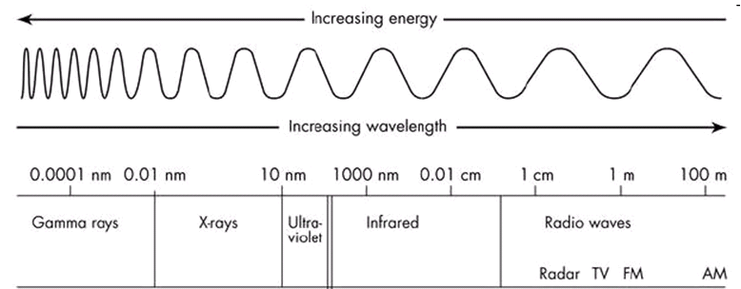
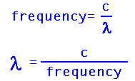
波长和频率
FCC = 300/915MHz ~ 33cm (~13”)
China = 300/920MHz ~ 32cm

Slide 14
国家波段分布
865
870
900
905
910
915
920
925
930
950
955 MHz
EU
Brazil
Brazil
Japan
865.6
867.6
902
907
915
928
952
954
U.S.
902
928
FCC<-2018
Korea
Malaysia
910
914
919
923
RSA
Hong Kong
915.4
919
920
925
China
920.5
924.5
Taiwan
FCC
922
928
ETSI
LBT or no LBT w/ sub
Japan
FHSS
GX1
FHSS and/or LBT
GX2
中国920-925MHz 有20个信道(250kHz每信道)
中国840-845MHz 有20个信道(250kHz每信道)

Slide 15
信道
920.625
921.625
922.625
923.625
921.125
922.125
923.125
924.125
921.375
922.375
923.375
924.375
920.875
921.875
922.875
923.875
中国频段读写器信道划分
16个跳频序列
每个信道驻留时间最长不超过2秒
多读写器模式下，让读写器工作在不
同的信道下，可以有效避免干扰

Slide 16
射频功率
单位
天线增益
EIRP vs. ERP
Notes:
11/19/2014
Copyright 2009 Impinj
16

Slide 17
功率单位
区域 | 规定 | 传导功率 | 辐射功率
中国 | RFID试行规定 | 1 Watt | 2 W ERP (33dBm)
功率单位可以用瓦特Watts 或者dBm表示
dB是2个功率的比值:
dB = 10 log (P1/P2)
dBm运用毫瓦作比较
2W = 10 log (2/0.001) = 33dBm
左边乘10=右边加10 左边乘2=右边加3

Slide 18
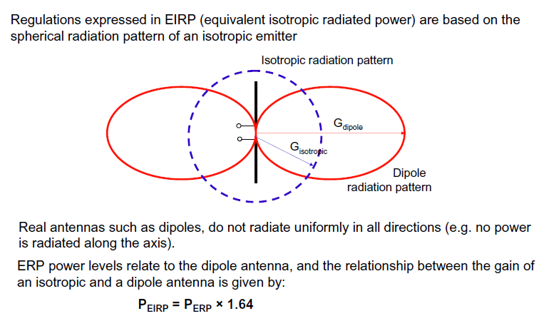
EIRP vs. ERP
EIRP等效全向辐射功率
ERP = 传导功率 (dBm) + 天线增益 (dBd)-馈线损耗
EIRP= 传导功率 (dBm) + 天线增益 (dBi) -馈线损耗
2W ERP = 33dbm EIRP = ERP+2.15 = 35.15dbm
馈线损耗常规是0.5db/m

Slide 19
各国辐射功率规定
1
2
3
4
5
6
7
EIRP (W)
Taiwan
1.6
EU
3.3
Malaysia
3.3
China
3.3
U.S.
4
Hong Kong
4
Japan
4
Korea
4
South Africa
4

Slide 20
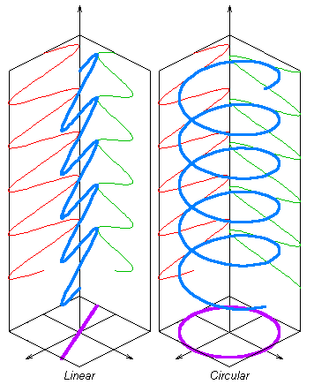
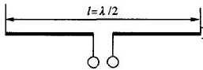
天线增益的单位转换
线极化天线增益用dBi
相对于点圆天线的增益量
圆极化天线增益用dBiC
dBiC = dBi + 3dB
偶极子天线增益用dBd
dBd= dBi - 2.15

Slide 21

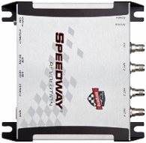
定义最大传导功率
读写器
传导
功率
dBm
读写器
天线
增益
dBd
最大
辐射
功率
dBm ERP
+
-
馈线
损耗
dB
=
Examples:
Units
China
最大辐射功率
dBm ERP
?
33
馈线损耗 (4米损耗 0.5 dB/m)
dB
2
读写器天线增益
dBi, dBd
8dBic 2.85dBd
32.15
Reader Output Power
dBm
?

Slide 22
RFID 概述 & 历史
RFID历史及现状
RFID生态
RFID如何工作
Notes:
11/19/2014
Copyright 2009 Impinj
22

Slide 23
RFID历史
RFID技术的发展最早可以追溯至第二次世界大战时期，那时它被用来在空中作战行动中进行敌我识别IFF。雷达的改进和应用催生了RFID技术，也奠定了RFID的理论基础。RFID技术的发展也逐渐从军用转向民用，各种闭环系统逐渐出现，同时针对RFID的标准也呼之欲出。
从分类上看，13.56MHz以下的RFID技术已相对成熟，目前业界最关注的是位于中高频段的RFID技术，特别是860MHz～960MHz（UHF频段）的远距离RFID技术发展最快；而2.45GHz和5.8GHz频段由于产品拥挤，易受干扰，技术相对复杂，其相关的研究和应用仍处于探索阶段。
随着全球物流行业RFID大规模应用的开始，RFID标准的统一已经得到业界的广泛认同。RFID系统主要由数据采集和后台数据库网络应用系统两大部分组成，目前已经发布或者是正在制定中的标准主要是与数据采集相关的，其中包括电子标签与读写器之间的空中接口协议（C1G2）、读写器与计算机之间的数据交换协议（LLRP）。RFID中间件标准EPCIS。

Slide 24
RFID现状
高频
工作频率：13.56MHz
主要协议：ISO14443即非接触式IC卡协议，ISO-15693（电子护照）
特点：无源芯片，读取距离较短
应用案例：智能一卡通，身份证，NFC近场通信
超高频
工作频率：920-925MHz
主要协议：ISO18000-6B,ISO18000-6C及C1G2
特点：无源芯片，读取距离长，单品级批量处理
应用：资产管理，物流配送
微波
工作频率：2.45GHz，5.8GHz
主要协议：蓝牙,Zigbee（智能家居）,若干自定义协议
特点：有源芯片
应用：人员定位，ETC

Slide 25

遵守的协议规范
EPCglobal C1G2(Class 1 Generation 2)
EPCglobal是国际物品编码协会(EAN)和美国统一代码委员会(UCC )的一个合资公司。它是一个受业界委托而成立的非盈利组织，负责EPC(Electronic Product Code)网络的全球化标准，以便更加快速、自动、准确地识别供应链中商品
Class 1: 无源反射散射标签
Class 2: 功能更强的Class1
Class 3: 半无源射频标签，集成传感电路
Class 4: 有源射频标签，有源通讯

Slide 26

遵守的协议规范
ISO 18000-6C协议
2004年底EPCglobal与ISO组织达成共识，将共同推动 UHF Gen 2的规范，并纳入ISO18000-6C的标准制订中，全球超高频RFID技术发展终于有章可循
ISO 18000-6标准的全名为：信息技术——无线射频识别（RFID）技术应用于单品管理 ——第六部分：在860 MHz----960 MHz的空中接口通信参数
ISO 18000-6c标准全名为：信息技术——无线射频识别（RFID）技术应用于物品管理——第六部分：在860 MHz----960 MHz的空中接口通信参数修订第1版, C部分扩展和A、B部分升级

Slide 27
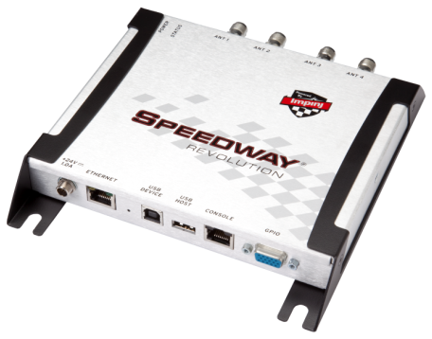
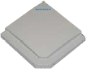
RFID如何工作
读写器给标签发送信号
标签利用接收的信号作为能量来源
无需电池
低成本
使用期限没有限制
可随意丢弃环保
标签通过反射信号与读写器通信
如同镜面反射光源
Speedway® Reader
天线
Monza™ RFID Chip
Tag

Slide 28
第二代射频通信
读写器发射功率同时与标签通信（前向链路）
标签对读写器发射的功率进行响应(反射/反向链路)
功率和操作命令 (无线电波)
响应
(反射无线电波)
Tags
Notes:
Redundant?

Slide 29
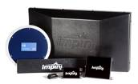


RFID 生态系统
红色部分为
Impinj产品
Speedway® 读写器
控制器
服务器
Monza™ 标签芯片
读写器天线
Indy™
读写器芯片
应用软件或
中间件
中央ERP系统
会员卡
服装标签
酒瓶标签
行李标签
特殊应用天线
手持机应用
发卡机应用
读写器及天线协同工作
标签将数据返回
应用软件获取、处理并提交数据
中央ERP系统接收数据，实现业务数据的高效流转

Slide 30
EPC Global协议框架

Slide 31
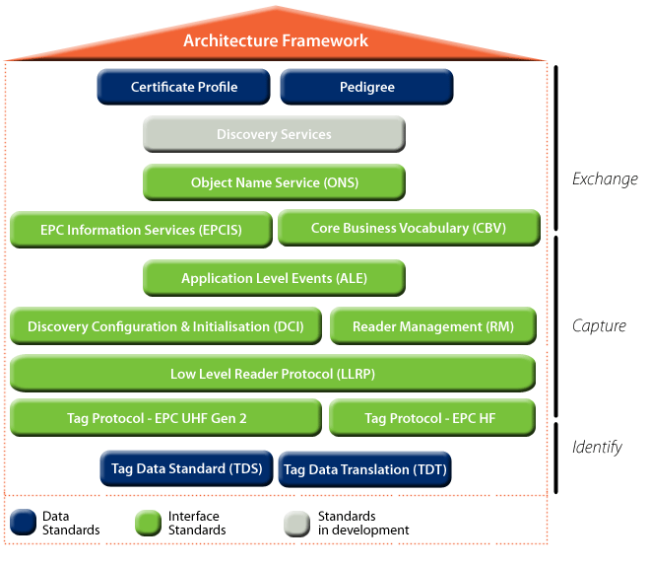
EPC Global协议框架

Slide 32
EPC Global C1G2空中接口协议V1.2

Slide 33
大纲
背景知识
协议核心
参数设置
Notes:
11/19/2014
Copyright 2009 Impinj
33

Slide 34
标签内存图
强制内存
TID
EPC
Reserved
可选内存
User
Kill 密码
32 bits
不使用时，默认为0
Access密码
32 bits
不使用时，默认为0

Slide 35
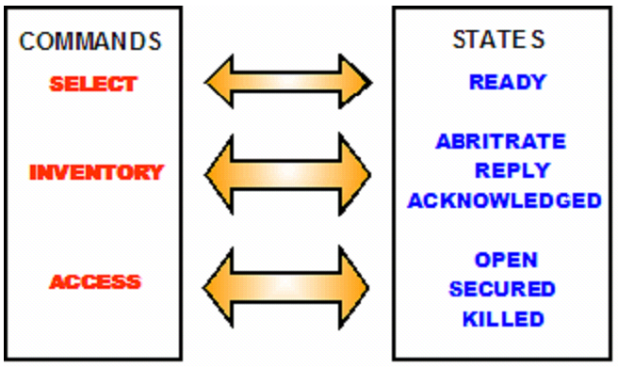
读写器访问标签过程
读写器访问标签3个过程:
Select
Inventory
Access
Select命令
读写器发送Select命令
读写器选择进入Inventory过程的标签
可以用标签的各个存储区进行匹配
Inventory命令
读写器发送Query, QueryAdjust, QueryReq等命令
Inventory过程标签将返回CRC,PC,EPC

Slide 36
标签盘点
一个读写器如何和多个标签通信?
传输介质需要共享并且进行仲裁
简单描述:
假设很多标签
标签都是看不见的
标签也很难听见并且说话声音很小
标签之间也不可以通信
假设有一个读写器
读写器也是看不见的，并不知道当前标签数量
读写器不允许直接访问某个标签
读写器需要很大声说话才能让标签听见
如果多个一起说话，声音将混在一起不能被理解
如何发现房间里面的每一个标签?

Slide 37
时隙ALOHA
广播通知所有标签
选择两个数：slot和RN16
Query(Q) — 所有标签选择2个数
Slot: 0 - 2^{Q}–1 [2⁵–1=31]
RN16: 0 - 65535
Slot
是否有标签的slot=0?
RN16
没有
获取RN16
2个或者更多的信号返回
ACK
所有标签的slot-1
进一步交互
冲突的标签进入等待，所有其他的slot-1
QueryRep
EPC
获取EPC
QueryRep
休眠
Notes:
Explain why the reader cannot say the tag names
Define what sleep is

Slide 38
Q值调整
应用中可以配置起始的Q值
应用中可以事先通过标签规模，通过设置Q值，优化盘点过程
读写器实时的调整Q值
应用中不能实时的控制Q值
读写器自动调整!
如果空时隙过多，减少Q
如果冲突多，增加Q

Slide 39
标签访问
操作 | 功能 | 数据流向
Read | 读标签内存 | 双向
Write | 写标签内存 | 双向
Lock | 永久锁，锁，解锁标签内存 | 双向
Kill | 标签永久不能被操作 | 双向

Slide 40
标签访问
当标签被盘点后，进入以下两种状态之一:
Secured
Open
Secured 状态的标签能够允许锁标签内存
Access 密码
32-bits
储存在Reserve Memory bank (00)
如果不是0，读写器会发密码使得标签进入 secured状态
Access password 16-bit 随机数进行异或

Slide 41
写标签内存
写的过程是加密的
步骤1: 读写器发送Req_RN[handle, CRC-16]
标签返回RN16
步骤2: 读写器发送Write[data EXOR RN16]
除非使用Blockwrite，否则一次只能写16bits
当操作完成后，标签返回句柄
标签的密码不为0时仍然可写
标签的初始密码是全0
设置Access密码不会不能写
需要在设置Access密码后锁定内存
推荐步骤:
写非0的Access密码
写数据
锁定或者永久锁定内存
(可选) 读和写锁定Access密码
Interrogator command
T
REPLY
Tag response
Write, Kill, Lock, BlockWrite, BlockErase
CW
Preamble
{0,
handle
, CRC-16
}

Slide 42
锁定内存
标签内存能够被独立的解锁，锁定和永久锁
解锁: 在open或者secured状态能够被写
锁: 在secured状态能够被写
永久锁: 不能改变锁的状态
Lock 状态不可读
只能通过读/写操作的响应判断
锁的状态权限由2bits决定
Pwd | Permalock | 描述
0 | 0 | 内存一直可写，与Access密码无关
0 | 1 | 内存永久可写，与Access密码无关
1 | 0 | 只有具有Access密码，才能对内存进行写操作
1 | 1 | 内存永久不可写，永久不能被解锁
Notes:
Applies to: EPC, TID, User, Access password & Kill password

Slide 43
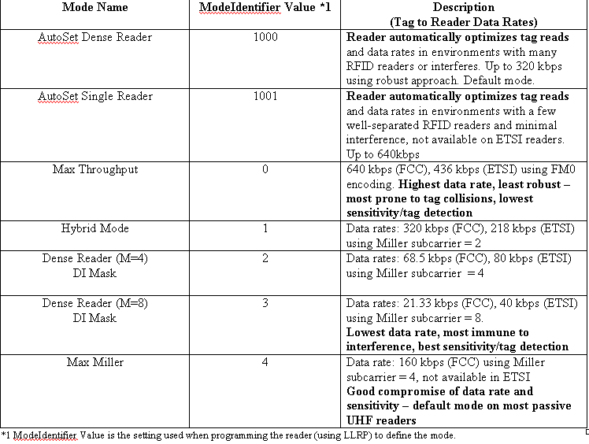
读写器模式

Slide 44
自动配置
Impinj自动配置算法自动配置读写器以达到最佳性能
监测环境中RF噪声和干扰
自动调整配置
一直工作在最佳性能
不需要RF工程师进行现场安装和调试
当环境变化时，不需要重新调整读写器配置
其他读写器需要根据最差环境进行静态配置，会导致性能下降

Slide 45
自动配置模式吞吐量
非DRM模式
DRM模式
自动设置模式
等效读写器效率
读写器/干扰源数量
Notes:
Boost is a marketing name for Impinj proprietary improvements in Speedway
Boost encompasses a family of features
Autoset
Single Inventory with Suppression
Requires Monza
Low Duty Cycle
Automatic Truncated Reply
Don’t talk about how the features are implemented

Slide 46
查询模式和会话
3类查询模式:
Dual Target
Single Target
Single Target with Suppression
3类会话:
Session 0
Session 1
Session 2,Session 3

Slide 47
标签盘点标识
A
B
标签有两种状态: ‘A’ 和 ‘B’
‘A’ 状态是上电后的默认状态，也是‘B’状态结束后的状态
无论标签处于‘A’或者‘B’状态，读写器都能盘点
读写器可以选择会话模式0, 1, 2 或者 3
每种会话模式都有独立的状态

Slide 48
标签盘点标识
会话 0
会话 1
会话 2
会话 3
A
B
A
B
A
B
A
B

Slide 49

标签驻留时间
A
B
‘B’ 状态驻留时间取决于选择的会话和标签的供电状态:
在S0, 标签在有电时的驻留时间是无限长，在掉电后驻留时间为(dual target)
在S1, 标签在有电和掉电后，驻留时间为 0.5 到 5s
在S2和S3, 标签有电时，驻留时间为无限长
在S2和S3，当掉电后，驻留时间最小2s, 最大60s
用户不能配置驻留时间，而且时间也是近似值，不是绝对准确值

Slide 50
查询模式 – Dual Target
读写器盘点所有的‘A’ 状态标签然后将‘A’ 状态标签进入 ‘B’状态
读写器盘点所有的‘B’ 状态标签然后将‘B’ 状态标签进入 ‘A’状态
会话没有影响
可以重复读多次，适合小批量或者静态环境（智能货架）
A
B
Dual Target

Slide 51
查询模式 – Single Target
读写器盘点所有的‘A’ 状态标签然后将‘A’ 状态标签进入 ‘B’状态
只读一次
允许‘B’状态标签状态不变
适合于大批量和动态环境
A
B
Single Target
A
B
Single Target with Suppression

Slide 52
查询模式和会话作用
标签在场内(激活)
标签在场外(未激活)
标签被读到
TS1 会话1
持续时间 0.5 到 5s
TS2/3 会话 2 或者 3
掉电持续时间:
2s 到 ~60s
Dual Target
Session x
A
B
A
B
A
B
A
B
A
B
A
B
A
B
A
B
A
B
A
TS1
TS1
Single Target
Session 1
A
B
A
B
A
B
A
B
A
TS2/3
Single Target
Session 2 or 3
A
B
A
TS1
Single Target
with Suppression
A
B
A
time

Slide 53
间断场中的查询模式
标签在场内(激活)
标签在场外(未激活)
…
>5s
Dual Target
Session x
A
B
A
B
A
B
A
B
A
B
A
B
A
B
A
B
A
B
A
A
B
A
B
A
B
A
B
A
B
TS1
TS1
Single Target
Session 1
A
B
A
B
A
B
A
B
A
A
B
A
B
Single Target
Session 2 or 3
A
B
TS1
Single Target
with Suppression
A
B
A
A
B
time

Slide 54
EPC Global C1G2空中接口协议V2

Slide 55
标准规范
EPC Global标准 | 版本 | 功能描述
Architecture Framework | 1.4 | 相关的硬件、软件、数据接口以及核心服务的合集
Certificate Profile Standard | 2.0
Pedigree Standard | 1.0
Object Naming Service (ONS) Standard | 1.0.1 | 采用域名解析服务（DNS）的基本原理，来处理电子产品码与相应的EPCIS信息服务器PML地址的映射管理和查询
EPCIS - EPC Information Services Standard | 1.0.1 | EPCglobal网络服务，通过该服务，能够使业务合作伙伴通过网络交换EPC相关数据
Core Business Vocabulary | 1.0 | 定义与EPCIS结合的术语和作用，规定公司内部以及之间的信息交互机制
Application Level Events (ALE) Standard | 1.1.1 | 基于特定条件下，如何从多个读写器识别对应的事件信息

Slide 56
标准规范
EPC Global标准 | 版本 | 功能描述
DCI | 1.0 | 定义读写器和客户端之间的操作，优化网络
Reader Management (RM) Standard | 1.0.1 | 如何管理多家或者多个产品的读写器的标准
Low Level Reader Protocol (LLRP) Standard | 1.1 | 指定 RFID 读取器和客户端之间的接口，该接口提供了用于在客户端与读取器之间进行通信的格式和过程，用于读写器的底层操作
Class 1 Generation 2 UHF Air Interface Protocol Standard | 1.2 2.0 | 超高频RFID空口协议
EPC HF RFID Air Interface Standard | 2.0.3 | 高频RFID空口协议
EPC Tag Data Standard (TDS) Standard | 1.6 | 不同的编码规则下，如何定义电子产品的电子编码
EPC Tag Data Translation (TDT) | 1.6 | 读写器如何把标签数据转换成机器可识读的格式

Slide 57
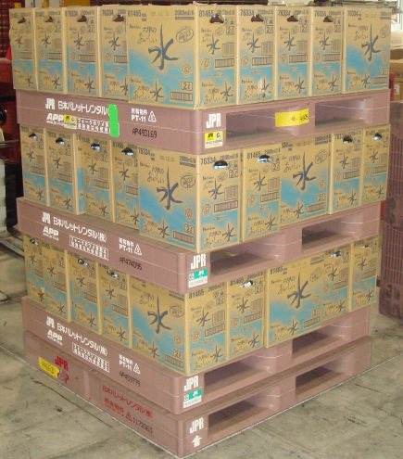

C1G2 V1.2
功能 | 定义
选择 | 区分不同种类的标签
盘点 | 盘点选中的标签，获取EPC
访问 | Read/write/lock 标签内存; kill标签

Slide 58
C1G2 V2.0
功能 | 定义
选择 | 区分不同种类的标签
盘点 | 盘点选中的标签，获取EPC
访问 | Read/write/lock 标签内存; kill标签
防盗 | 将标签用于EAS
防伪 | 防止非法伪造标签
安全 | 安全修改标签信息
防追溯 | 保护标签数据的私有信息
文件系统 | 将数据保存到文件中，不同用户访问时具有不同的权限
2012新特性

Slide 59
RFID技术集
是目前现有RFID技术的合集
现有的C1G2+ 新概念
借鉴HF/NFC
借鉴EAS
UHF Gen2 V2
短距离 (NFC, HF)
批量处理(Gen2)
快速盘点(Gen2)
文件管理(New)
文件权限(New)
加密 (NFC, HF)
防盗 (EAS)
认证 (NFC)
长距离(Gen2)
用户隐私(New)

Slide 60
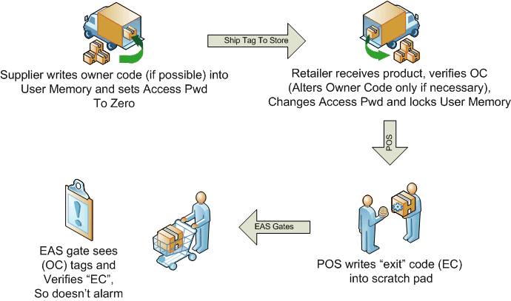
Gen2 V2 用于EAS

Slide 61

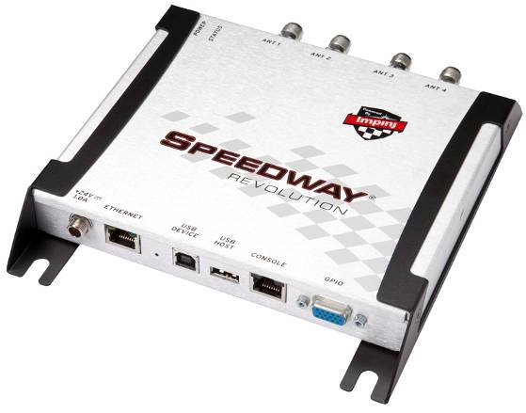


Gen2 V2 用于安全
合法的用户可以访问或者修改信息
计算机防止信息被窃取或者篡改
某些信息可见
某些信息受保护
用户拥有访问权限
合法的读写器可以访问或者修改信息
标签防止信息被窃取或者篡改
某些信息可见
某些信息受保护
读写器拥有访问权限

Slide 62
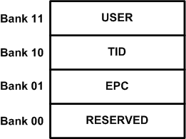
Gen2 V2 用于用户隐私
隐藏部分内存区域
标签内存
通过距离控制，访问权限等限制
不隐藏，全部隐藏
不隐藏，唯一码隐藏，全部隐藏
不隐藏，部分隐藏，全部隐藏
通过readlock隐藏

Slide 63
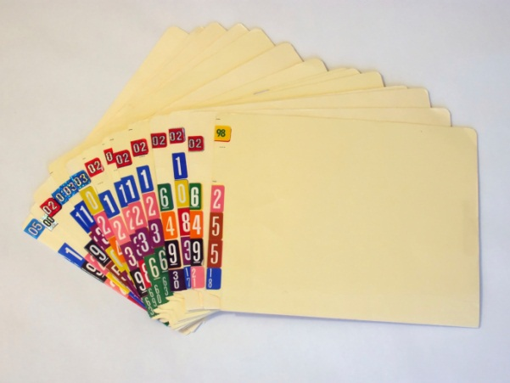
Gen2 V2 用于文件管理
将用于区分配成多个文件
读写器对每个文件都有读，写，锁的权限
标签内存

Slide 64
Gen2 V2 用于防伪
Gen2 V1: 静态防伪
Gen2 V2: 动态防伪
标签:
TID
EPC
标签: AES

Slide 65
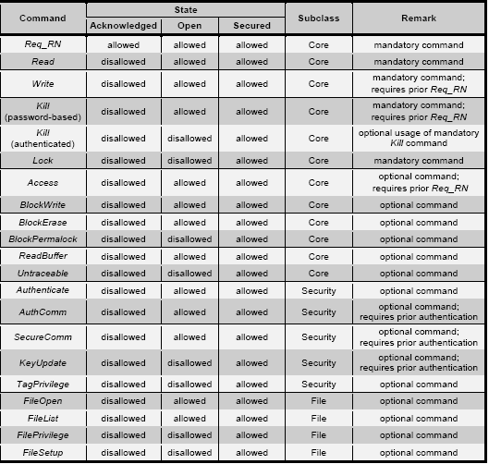
Gen2 V2 命令

Slide 66
RFID 固定式读写器

Slide 67
大纲
读写器硬件概述
读写器详细特性
读写器连接及配置
读写器编程部分
RFID中间件概述
Notes:
11/19/2014
Copyright 2009 Impinj
67

Slide 68
Speedway Revolution展示

Slide 69

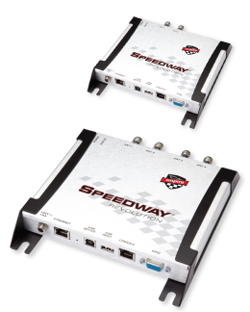
Speedway 家族
全球使用
FCC美国标准
ETSI欧洲标准
Brazil巴西标准
Asia亚洲
便捷性
安装简易，施工便利
灵活性
2口、4口读写器
读写器天线一体化
创新性
动态扫描，自动巡航
R220
R640
R420

Slide 70



Impinj Speedway® Revolution
新一代读写器平台
基于业界卓越口碑的Speedway构建
性能大幅提升
体积更小
19cm x 17.5cm x 3cm
PoE以太网供电
符合 IEEE 802.3af
功耗更低
11.5W @ +30dBm, 13.5 W @ +32.5dBm
6W @ 低功耗模式
3W @ 空闲模式
USB设备端口
外设支持
键盘模拟输出
隔离的 GPIO
4 个输入，4个输出

Slide 71
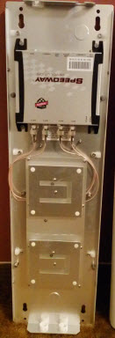
Impinj xPortal ®
采用Speedway Revolution
最佳读写性能
紧凑外形设计
77.5 x 22.2 x 5 cm
4.5 公斤
天线设计采用双线性相控阵列 (DLPA)
2根水平极化，2根垂直极化
最大限度辐射能量到标签
PoE以太网供电
符合IEEE 802.3af
隔离的GPIO
4输入，4个输出

Slide 72
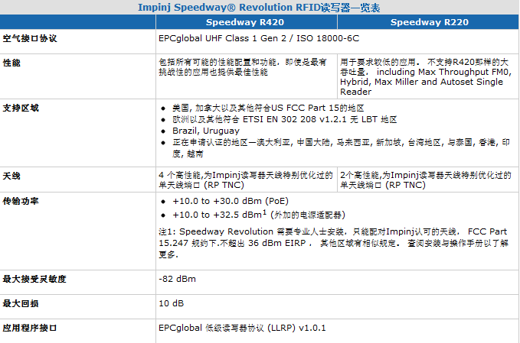
读写器一览
读取能力
AutoSet模式下430/秒
300/秒

Slide 73
Speedway Revolution详细部分

Slide 74
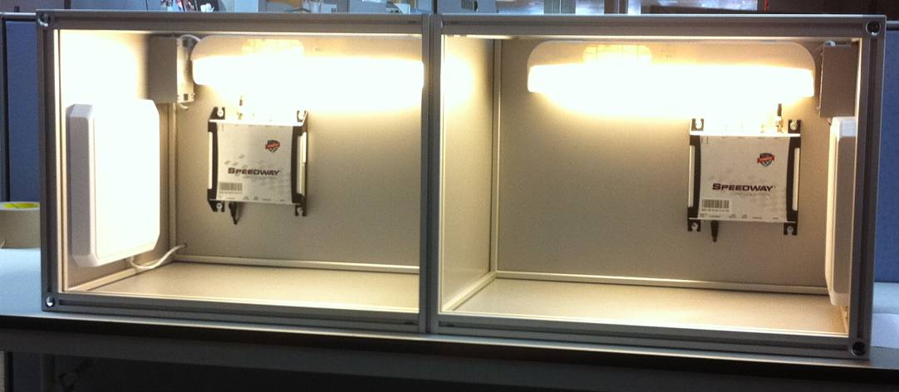
Autopilot™ 优化配置
Autopilot包含3部分:
Autoset模式动态调整操作参数
动态天线切换优化天线停留时间
低功耗模式 省电节能
读写器可保持在巅峰状态
无需为最坏的环境做特殊设计
无需为不同环境设定不同参数
无需认为干预

Slide 75


Autoset算法专利
自动监测环境中的射频噪声和干扰
动态调整读写器参数达到最佳性能

Slide 76


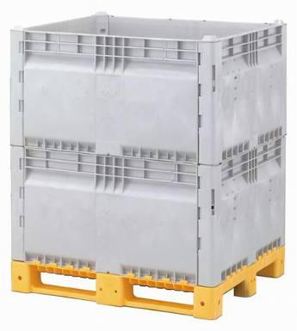
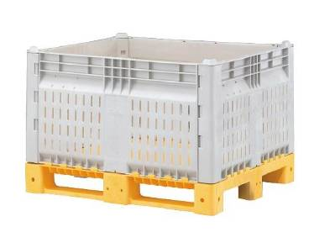
动态天线切换
动态天线切换技术基于每个天线场内标签数量优化每个天线的读取时间
读写器动态监测天线连接状态
读写器会在有大量标签活跃的天线上停留较长时间
读写器会在有少量或没有标签活跃的天线上停留较短时间
案例: 容量不同的托盘经过读写器
读写器动态优化盘点时间
读写器动态监测天线连接状态
1
2
3
1
4号天线断开
无标签
最小停留时间
时间
3
2
1
标签存在
标签存在

Slide 77


低功耗模式 (LDC)
减少射频干扰
降低功耗达50%
工作模式:
可配置读写器盘点不到标签多久后进入低功耗模式
可配置读写器“Pings” 的间隔
读到标签后立刻进入正常功耗模式
1
2
3
4
1
2
3
4
1
2
3
4
1
2
3
4
1
2
1. 无标签
2. 进入低功耗
模式
4. 标签消失
Time
5. 切换为低功耗
3. 新标签出现，
读写器提高功率

Slide 78
最大接收灵敏度
+30dBm
读写器发射功率
读写器=>标签链路损耗
–20dBm为标签最小
激活功率
Monza 4
–20dBm
调制损耗 ~10dB
功率 (dBm)
市场上的部分读写器
接收灵敏度 = –51dBm
⇨ 无法侦听到标签返回
–51dBm
标签=>读写器链路损耗
–80dBm
需要的读写器最低
灵敏度 = –80dBm
Impinj读写器
灵敏度= –82dBm
–82dBm
读写器与标签之间的距离（假设8米）

Slide 79
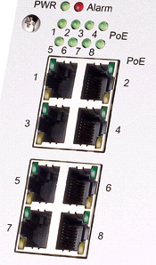
以太网供电
Speedway Revolution支持两种供电模式
+24V直流外部供电
工业标准 IEEE 802.3af 以太网供电(PoE)
关于PoE供电模式
确保现有结构化布线安全
保证现有网络的正常运作
最大限度地降低成本
无需交流电源
无需UPS不间断电源
IEEE 802.3af标准是基于以太网供电系统POE的新标准
它在IEEE 802.3的基础上增加了通过网线直接供电
第一个关于电源分配的国际标准

Slide 80
独特的天线设计更多的标签读取
双线性相控阵列
地板到天花板的覆盖区域
性能优于圆极化天线
动态极化切换，对标签的放置位置不敏感
读写器将更多的能量和时间放在标签上
天线端口 | 双线性相控阵列状态
1 | 向上倾斜水平极化
2 | 向下倾斜水平极化
3 | 向下倾斜垂直极化
4 | 向上倾斜垂直极化

Slide 81
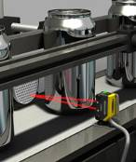
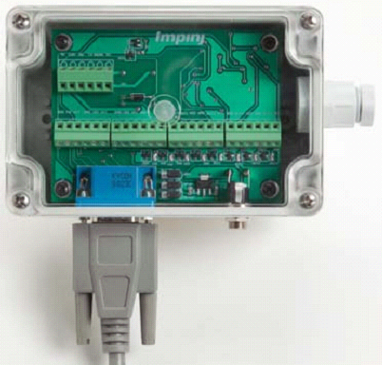
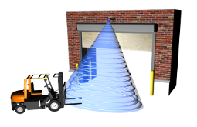
GPIO 外接传感器触发输入和输出

Slide 82
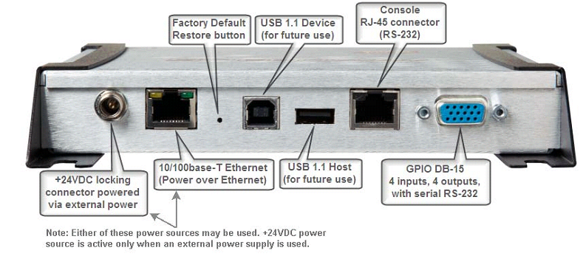
更多的外部接口支持

Slide 83
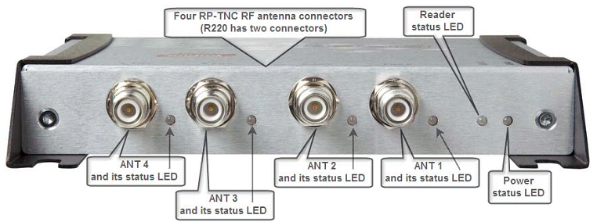
天线端口和LED状态灯

Slide 84
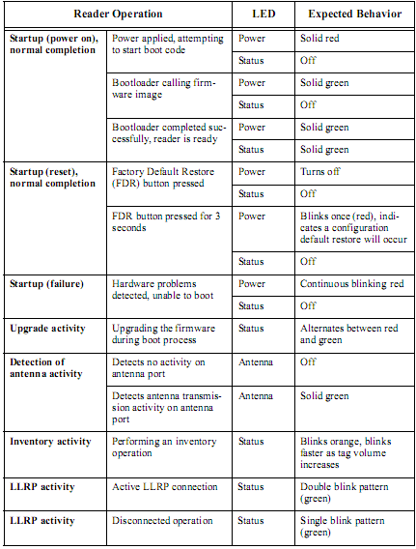

Revolution状态灯

Slide 85
Speedway Revolution连接部分

Slide 86
开始动手
工具安装
1：Apple Bonjour Print Services
2：Service Browser
3：Putty
插入电源，正常启动
Power and Status LED灯显示绿色
连接方式
1：读写器与PC读写器直连
将PC的无线网络暂时关闭
设置读写器IP为动态分配（默认是动态分配）
2：读写器接入路由器或交换机
读写器IP默认是动态分配
3：无线网卡插入读写器的USB HOST
读写器IP默认是动态分配
4：通过CONSOLE口连接
通过putty等工具通过串口访问

Slide 87
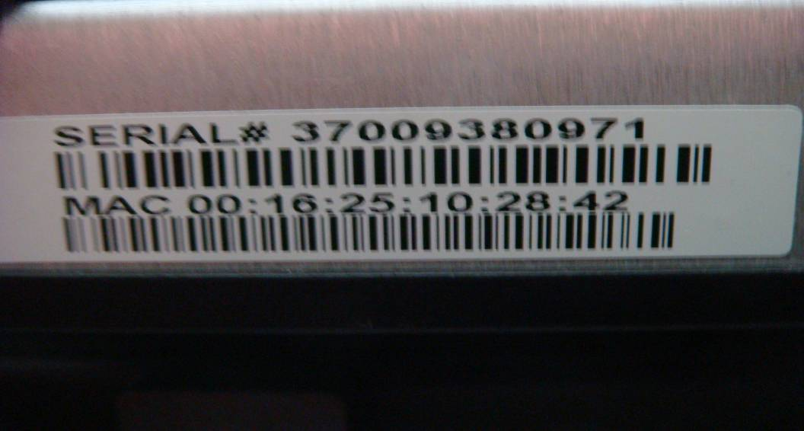
Ping读写器
在命令行模式下
ping speedwayr-xx-yy-zz.local
xx-yy-zz是读写器MAC地址的后6位
例如: ping speedwayr-10-28-42.local (Revolution)
speedway-10-28-42.local (Speedway)

Slide 88
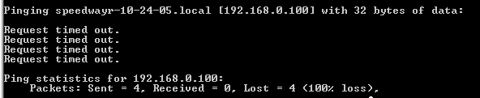
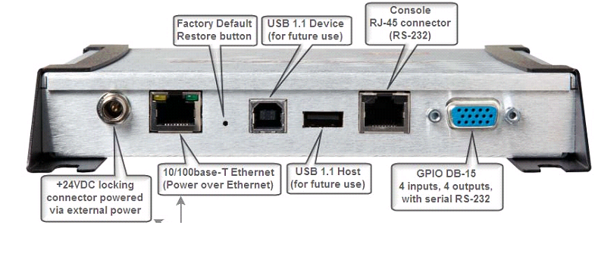
“Request Timed Out”
Ping主机名 – “Request timed out”
下图说明读写器被设置为静态IP
将读写器设置为动态IP或者将PC设置为与读写器统一网段IP
确保连接以太网口，而不是CONSOLE口

Slide 89

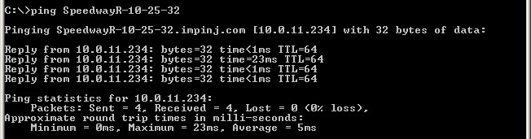
“Ping Request Could Not Find Host…”
无法通过主机名连接
需安装Bonjour Print Services ，安装后可通过主机名连接读写器
Apple公司程序
打印服务程序
运行端口为5353
通过公网IP连接
不需要后缀 ‘.local’

Slide 90
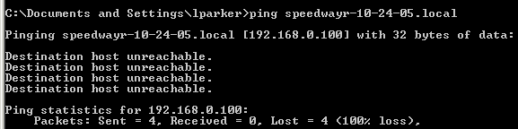
“Destination Host Unreachable”
端口冲突 - “Destination host unreachable”
禁用PC无线网络
拔下网线重新插入以太网口
启用PC无线网路
子网掩码错误
重新设置PC或读写器IP和子网掩码

Slide 91
Speedway Revolution配置部分

Slide 92
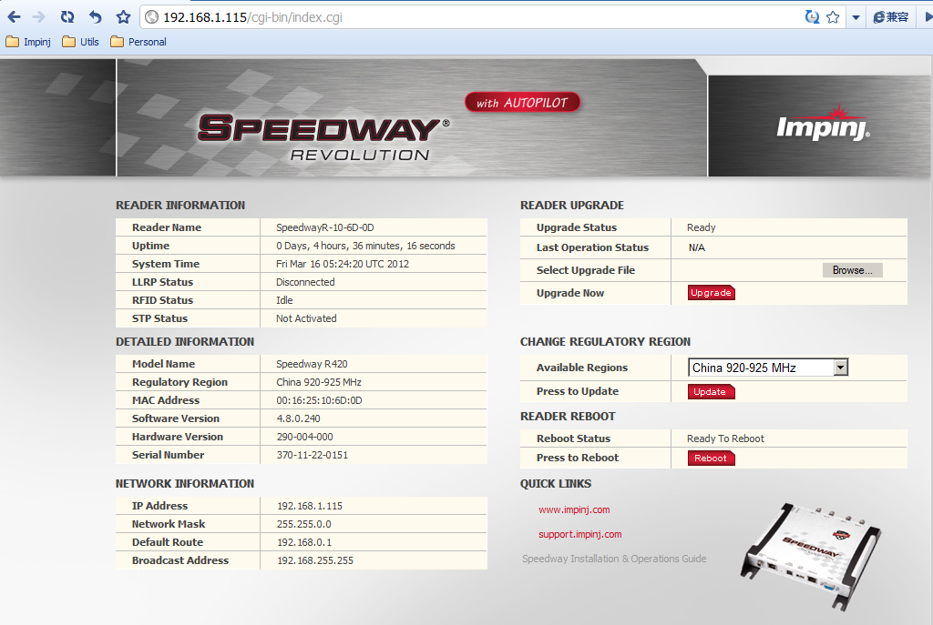
网页配置读写器
配置区域为China 920-925 MHz
选择区域设置文件初始化读写器

Slide 93
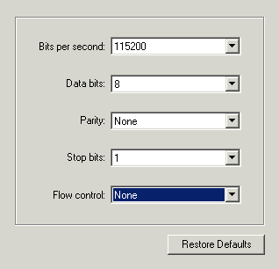
Rshell配置读写器
通过CONSOLE口进入 (RSHELL)
用DB9转RJ45适配器连接CONSOLE和PC网口
通过putty等工具配置串口信息:
115200, 8, None, 1, None
Login: root
Password: impinj
通过命令行下Telnet进入 (RSHELL)
telnet speedwayr-10-28-42.local
Login: root
Password: impinj

Slide 94
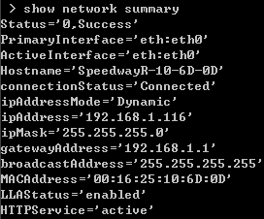
Rshell命令
配置有线网络
显示网络配置
Show network summary
配置IP地址动态分配
Config network ip dynamic
配置IP地址为静态
Config network static [ip address]

Slide 95
Rshell命令
配置无线网络（Realtek 8187）
配置网络
Config network wlan
配置网络类型
Nettype infra
配置ssid
ssid [network name]
配置keymgmt
keymgmt wpa-psk
配置加密方式
encrypt wpa2
配置连接密码
psk[password]
提交更改
commit
config network interface primary wlan

Slide 96
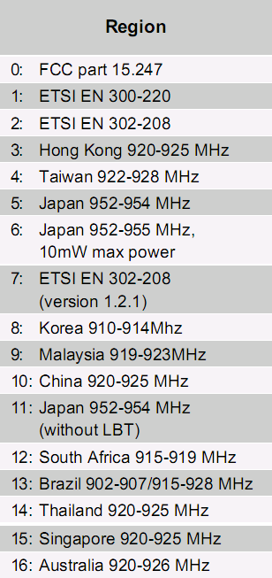
Rshell命令
系统设置
显示系统平台
Show system platform
显示区域
Show system region
配置读写器镜像
显示镜像
Show image summary
配置镜像默认
Config image default

Slide 97
USB方式升级固件
在USB上建立目录impinj\revolution\upgrade\images\
在读写器加电启动时将USB插入到读写器，在固件更新过程中Power的LED灯会一直闪烁琥珀色，待更新完毕后，Power的LED灯恢复绿色
重新启动读写器

Slide 98
Speedway Revolution编程部分

Slide 99

API一览
Windows平台
SDK(C#)
LTK(C# Java C++)
Linux平台
SDK(C++)
LTK(C++ C)
提供VMware镜像EDK，集成编译环境
SDK
基于标签操作的编程接口
学习成本更低
操作更简便
LTK
基于LLRP协议的编程接口
多语言支持，编程效率更高

Slide 100
Speedway RevolutionSDK

Slide 101
SDK—深度封装LTK
读写器连接
SpeedwayReader speedwayReader = new SpeedwayReader()
speedwayReader.Connect([IP/ReaderName])
读写器仅支持1个连接终端
读写器设置
从默认设置开始
Settings settings = Reader.QueryFactorySettings();
天线设置
AntennaSettings as1 = new AntennaSettings();
as1.PortNumber = 1;
as1.RxSensitivityInDbm = -70;
as1.IsEnabled = true;
settings.Antennas.Add(as1);

Slide 102
SDK-读写器设置
读写器设置
读写器模式
settings.ReaderMode = ReaderMode.MaxThroughput;
选择适当的读取模式
查找模式
settings.SearchMode = SearchMode.SingleTargetWithSuppression;--tagfocus
会话
settings.Session = 2;
场内标签估计量
settings.TagPopulationEstimate = 50;

Slide 103
SDK-读写器设置
读写器启动
显式启动
Reader.Start();
自动启动– 立即启动
settings.AutoStart.Mode = AutoStartMode.Immediate;
自动启动– Gpi启动
settings.AutoStart.Mode = AutoStartMode.GpiTrigger;
settings.Gpis[1IsEnabled = true;
settings.Gpis[1].DebounceInMs = 5; --去抖时间
settings.AutoStart.GpiPortNumber = 1
settings.AutoStart.GpiLevel = true; --高低点平
自动启动–间隔启动
settings.AutoStart.Mode = AutoStartMode.Periodic;
settings.AutoStart.PeriodInMs = 10000;

Slide 104
SDK-读写器设置
读写器停止
显式停止
Reader.Stop();
自动停止– Gpi停止
settings.AutoStop.Mode = AutoStartMode.GpiTrigger;
settings.Gpis[1IsEnabled = true;
settings.Gpis[1].DebounceInMs = 5; --去抖时间
settings.AutoStop.GpiPortNumber = 1
settings.AutoStop.GpiLevel = true; --高低点平
自动停止–读取持续时间
settings.AutoStopMode = AutoStopMode. Duration;
settings.AutoStop.DurationInMs = 5000;
读写器应用设置
Reader.ApplySettings(settings);

Slide 105
SDK-标签报告设置
标签报告设置
报告模式
settings.Report.Mode = ReportMode.Individual;
settings.Report.Mode = ReportMode.BatchAfterStop;--与定时启动相关
settings.Report.Mode = ReportMode.WaitForQuery –案例分析;
报告内容
settings.Report.IncludeAntennaPortNumber = true;
settings.Report.IncludeChannel = true;--信道
settings.Report.IncludePeakRssi = true;--接收灵敏度
settings.Report.IncludeSerializedTid = true; --fastId技术
settings.Report.IncludeFirstSeenTime = true;
settings.Report.IncludeLastSeenTime = true;
settings.Report.IncludePhaseAngle = true;
settings.Report.IncludeSeenCount = true;

Slide 106
SDK-读写器事件订阅
读写器事件订阅
标签报告事件
Reader.TagsReported -= new EventHandler<TagsReportedEventArgs>(OnTagsReported);
Reader.TagsReported += new EventHandler<TagsReportedEventArgs>(OnTagsReported);
读写器日志事件
Reader.Logging -= new EventHandler<LoggingEventArgs>(OnReaderLogging);
Reader.Logging += new EventHandler<LoggingEventArgs>(OnReaderLogging);
读写器连接事件
Reader.Disconnected -= new EventHandler<ConnectionChangedEventArgs>(OnReaderDisconnected);
Reader.Disconnected += new EventHandler<ConnectionChangedEventArgs>(OnReaderDisconnected);

Slide 107
SDK-读写器事件接收
读写器事件接收
标签报告事件接收
private void OnTagsReported(object sender, TagsReportedEventArgs args)
{
this.BeginInvoke(new DelegateRefreshControl(SetMsg), string.Format("TagTime : {0}",System.DateTime.Now));
foreach (Tag tag in args.TagReport.Tags)
{
this.BeginInvoke(new DelegateRefreshControl(SetMsg),string.Format(“EPC : {0} 天线 : {1} 时间 : {2}”, tag.Epc, tag.AntennaPortNumber,System.DateTime.Now));
}
}

Slide 108
SDK-检测读写器
检测读写器是否断开
Ping pingSender = new Ping();
PingOptions options = new PingOptions();
options.DontFragment = true;
string data = "SpeedwayR";
byte[] buffer = Encoding.ASCII.GetBytes(data);
int timeout = 120;
PingReply reply = pingSender.Send(address, timeout, buffer, options);
if (reply.Status == IPStatus.Success){
return true;
}
else {
return false;
}

Slide 109
Speedway RevolutionLTK

Slide 110
LLRP与LTK
RFID技术供应组织为软件开发商开发了一个开源的工具包来实施低级别的阅读协议(LLRP), 该标准由EPCglobal批准的。LLRP是ISO 18000-6C 或EPC Gen2 RFID阅读器和它的控制软件间的网络接口的一个规范(阅读器客户软件)
该小组开发的工具包给阅读器和软件开发商提供了一种容易地访问LLRP 的方法，并且，借助LLRP的实施可以使RFID技术实现更快速、更简单的部署
工作组成员包括：企业软件供应商IBM、RFID中间件与应用开发商OATSystems、Pramari以及阿肯色大学、RFID硬件商Impinj、Intermec和Reva公司等。该小组正在鼓励其它组织或个人通过对工具箱做出贡献的方式加入到的小组中来。介入小组的公司拥有一个共同目标: 减少终端用户在考虑应用RFID技术解决业务问题时所面临的技术和财政障碍并对顾客的要求做出反应。

Slide 111
LLRP-构成
LLRP协议可以由消息（Message）,参数（Parameters）和域（Field）来综合描述
消息（Message）
消息是客户端和读写器的通信元
消息定义了客户端到读写器（通常称为命令）或读写器到客户端（通常称为响应和事件）的唯一动作
消息体内部储存参数和域
LLRP包括达40多个基本消息
LLRP支持提供商的扩展（Extension）即Custom_Message
参数（Parameters）
预先定义的数据元素，可嵌套参数和域
参数比域的结构更加复杂
包含近100个预定义参数
域（Field）
一定格式的数据元素
域可以嵌套

Slide 112
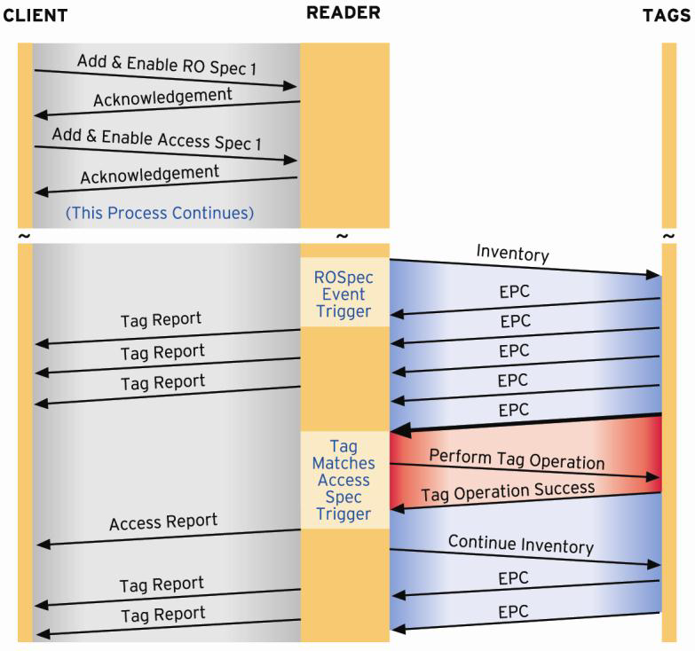
LLRP-工作一览

Slide 113
LLRP-操作说明
LLRP协议定义了若干操作说明来控制读写器操作，天线行为，标签访问和标签数据报告，最常用的操作是ROSpecs(读写器操作说明)和AccessSpecs(标签访问说明)
ROSpecs
控制读写器的操作
对读写器执行盘点标签动作的描述
Speedway Revolution 支持1个ROSpecs
关键参数是AISpecs，1个ROSpecs包含16个AISpec
AccessSpecs
访问标签的操作描述
支持对标签的读、写、锁、杀动作
可加1508个AccessSpecs，每个AccessSpecs包含8个OpSpec

Slide 114
LTK-初始化
读写器初始化
LLRPClient reader = new LLRPClient();
Impinj_Installer.Install()
读写器连接
ENUM_ConnectionAttemptStatusType status;
bool ret = reader.Open([readerName], [Timeout], out status);
if (!ret || status!=ENUM_ConnectionAttemptStatusType.Success)
{
Console.WriteLine(“连接失败");
return;
}

Slide 115
LTK-事件订阅
读写器事件订阅
标签数据报告
reader.OnRoAccessReportReceived += new delegateRoAccessReport(reader_OnRoAccessReportReceived;
读写器事件通知
reader.OnReaderEventNotification += new delegateReaderEventNotification(reader_OnReaderEventNotification);
读写器在线通知
reader.OnKeepAlive += new delegateKeepAlive(reader_OnKeepAlive);

Slide 116
LTK-启用扩展
启用Impinj扩展功能
MSG_IMPINJ_ENABLE_EXTENSIONS imp_msg = new MSG_IMPINJ_ENABLE_EXTENSIONS()
MSG_ERROR_MESSAGE msg_err;
MSG_CUSTOM_MESSAGE cust_rsp = reader.CUSTOM_MESSAGE(imp_msg, out msg_err, 8000);
MSG_IMPINJ_ENABLE_EXTENSIONS_RESPONSE msg_rsp =
cust_rsp as MSG_IMPINJ_ENABLE_EXTENSIONS_RESPONSE;
if (msg_rsp != null) {
if (msg_rsp.LLRPStatus.StatusCode != ENUM_StatusCode.M_Success)
{
Console.WriteLine(msg_rsp.LLRPStatus.StatusCode.ToString());
reader.Close();
return;
}
}

Slide 117
LTK-出厂设置
出厂设置
MSG_SET_READER_CONFIG msg_cfg = new MSG_SET_READER_CONFIG();
MSG_ERROR_MESSAGE msg_err;
msg_cfg.ResetToFactoryDefault = true;
MSG_SET_READER_CONFIG_RESPONSE rsp_cfg = reader.SET_READER_CONFIG(msg_cfg, out msg_err, 12000);
if (rsp_cfg != null)
{
if (rsp_cfg.LLRPStatus.StatusCode != ENUM_StatusCode.M_Success)
{
Console.WriteLine(rsp_cfg.LLRPStatus.StatusCode.ToString());
reader.Close();
return;
}
}

Slide 118
LTK-读写器操作描述
增加ROSpecs
增加操作消息
MSG_ADD_ROSPEC
增加操作参数
PARAM_ROSpec
PARAM_ROBoundarySpec
PARAM_ROSpecStartTrigger
PARAM_ROSpecStopTrigger
PARAM_ROReportSpec
PARAM_TagReportContentSelector
PARAM_ImpinjTagReportContentSelector
PARAM_AISpec
PARAM_AISpecStopTrigger
PARAM_InventoryParameterSpec

Slide 119
LTK-读写器操作描述
生效ROSpecs
操作消息
MSG_ENABLE_ROSPEC 及MSG_ENABLE_ROSPEC_RESPONSE
启动ROSpecs
操作消息
MSG_START_ROSPEC及MSG_START_ROSPEC_RESPONSE
无效ROSpecs
操作消息
MSG_DISABLE_ROSPEC及MSG_DISABLE_ROSPEC_RESPONSE
停止ROSpecs
操作消息
MSG_STOP_ROSPEC及MSG_STOP_ROSPEC_RESPONSE
删除ROSpecs
操作消息
MSG_DELETE_ROSPEC及MSG_DELETE_ROSPEC_RESPONSE

Slide 120
LTK-标签访问描述
增加AccessSpecs
增加操作消息
MSG_ADD_ACCESSSPEC
增加操作参数
PARAM_AccessSpecStopTrigger
PARAM_AccessCommand
PARAM_C1G2TagSpec
PARAM_C1G2Read
PARAM_C1G2Write
PARAM_ImpinjSetQTConfig
PARAM_AccessReportSpec

Slide 121
LTK-标签访问描述
生效AccessSpecs
操作消息
MSG_ENABLE_ACCESSSPEC及MSG_ENABLE_ACCESSSPEC_RESPONSE
无效AccessSpecs
操作消息
MSG_DISABLE_ACCESSSPEC及MSG_DISABLE_ACCESSSPEC_RESPONSE
删除AccessSpecs
操作消息
MSG_DELETE_ACCESSSPEC及MSG_DELETE_ACCESSSPEC_RESPONSE

Slide 122
LTK-读写器参数设置
设置读写器参数
增加操作消息
MSG_SET_READER_CONFIG
增加操作参数
PARAM_C1G2InventoryCommand
PARAM_C1G2RFControl
PARAM_C1G2SingulationControl
PARAM_ImpinjInventorySearchMode
PARAM_ImpinjLowDutyCycle
PARAM_AntennaConfiguration
PARAM_EventsAndReports
msg.EventsAndReports.HoldEventsAndReportsUponReconnect = true
PARAM_KeepaliveSpec—定期与读写器握手
PARAM_ReaderEventNotificationSpec
PARAM_GPIPortCurrentState
PARAM_GPOWriteData

Slide 123

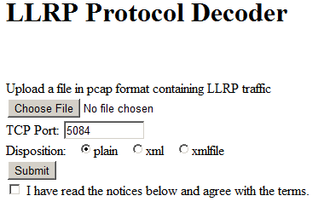


实用工具
标签读取距离测算
http://www.daycounter.com/Calculators/Friis-Calculator.phtml
读写器相关
MultiReader
WireShake
http://llrp.org/tools/decode.html
http://llrp-toolkit.cvs.sourceforge.net/viewvc/llrp-toolkit/LTK/

Slide 124
RFID中间件
EPCIS
EPC信息服务标准
SOA架构，以Web Service交换数据
供应链上不同的组织间交互数据的平台
应用服务器中间件
Microsoft BizTalk
IBM WebSphere
Oracle Edge Server
SAP(Sybase)RFID Anywhere
开源中间件
http://www.fosstrak.org/fc/

Slide 125

RFID中间件

Slide 126

RFID 中间件标准

Slide 127

RFID 中间件-BizTalk

Slide 128

RFID 中间件-IBM WebSphere

Slide 129

RFID 中间件-Oracle Edge Server

Slide 130

RFID 中间件-Sybase(SAP)RFID Anywhere

Slide 131
Speedway Antenna Hub

Slide 132


Speedway Antenna Hub
每个读写器射频端口可以扩展出8个端口，一个读写器最多可带32口
需要结合GPIO Adapter时间
每个端口都具有保护设计
内嵌固件减少切换时间

Slide 133




连接方式
Speedway Antenna Hub
射频线缆
RJ45
端口1
1
8
2
7
3
4
5
6
端口2
9
16
10
15
11
12
13
14
端口3
17
24
18
23
DB15连接线连接GPIO Adapter
19
20
21
22
端口4
25
32
26
31
27
28
29
30

Slide 134

使用方法
配置
Rshell
Antenna Hub Rshell命令
WebUI
网页配置
编程
可以返回32个独立物理端口的序号
使用标准的LLRP
LTK 、Octane SDK
返回的消息包区分1-32号天线端口
Octane 4.10固件支持

Slide 135

技术指标
Antenna Hub接口
1 RF 输入: SMA
8 RF 输出: SMA
1 数字I/O: RJ45
GPIO Adapter接口
1 GPIO 输入: HD-15
4 数字I/O: RJ45
安装方式:
螺丝
射频指标
插入损耗: 1.3 dB (最大)
隔离度: 36 dB (最小)
电子开关切换速度: ~200µs
盘点切换速度: ~25ms
工作环境
工作温度: -20 - +80 C
IP等级: IP52
系统组件
Speedway Revolution R420
HD-15 线: 30m (最长)
最大的数字信号长度 (屏蔽/非屏蔽): 100m/30m Cat 5
RF线缆: 通常0.5dB/m
认证: FCC, CE, RoHS

Slide 136

Antenna Hub应用
零售智能货架
文档追踪
医疗- 医护追溯
生产流程管理

Slide 137
使用注意事项
优化系统的射频功率
增加读写器输出功率
使用低损耗线缆
减少线缆长度
注意ESD防护
保证接地的完整性
在接天线前先进行ESD放电

Slide 138
读写器天线
Notes:
This module will enable you to:
Explain difference between NF and FF antenna
Describe difference between linear and circular antenna
Decipher an antenna data sheet to include:
Determine linear or circular
Beam width
Gain
VSWR/Return Loss
List the 5 antennas offered by Impinj and describe read range/application for each.

Slide 139


耦合方式
远场电磁波耦合
近场磁场耦合
远场 UHF RFID
电磁破耦合
距离长
受介质影响大 大部分能量被辐射出去
近场 UHF RFID
磁场耦合
距离短
受介质影响小 Impinj载波抑制技术
Notes:
139

Slide 140



天线技术
近场 vs 远场

Slide 141
天线技术
极化方式
线极化
对于摆放方向高敏感性.
可能造成标签不能读取
线极化能量更集中
提高读取距离和穿透性
圆极化
对摆放方向不敏感
功率不集中
Notes:
Demonstrate – video?

Slide 142


天线的数据手册
增益
dBi 或 dBic
波瓣宽宽 (半功率波瓣宽度)
前后比(越高越好)
回波损耗 或 VSWR
回波损耗越大越好
VSWR越小越好
回波损耗>10dB, VSWR<1.9
Notes:
1.3 = 17.7dB RL
20 dB front-to-back ratio = 1/10 the the range, i.e. max read range = 10m means tags 1m behind antenna will be read!

Slide 143

天线波瓣宽度
Notes:
Rmax x 0.707

Slide 144


Impinj读写器天线
Impinj天线用于区域控制要求严格的多种应用
Guardwall
Mini-Guardrail
Threshold

Slide 145


Matchbox
单品级应用 <5cm
连续编码应用，近场能量集中

Slide 146


Guardwall
适用于在生产和包装线上箱级应用，能量集中

Slide 147


Mini Guardrail
适用于单品级难读产品

Slide 148





Threshold
线极化
识别区域和角度大
读取区域内读取稳定

Slide 149


Brickyard
角度限制，方向垂直的POS应用

Slide 150
读写器天线的场强
读写器天线需要根据近场或者远场的应用进行设计
Notes:
Illustrate that ideal location for a FF tag is not right near a FF antenna
Guardwall works better in ‘tunnel’ applicaitons

Slide 151
RFID标签

Slide 152
大纲
无源UHF RFID标签
Impinj Monza 特性
总结
Notes:
This module will enable you to:
Describe the makings and anatomy of an RFID tag
Define Chip, inlay, label
Describe difference between passive and battery assisted passive tags
List at least one advantage of UHF near field tags over HF tags
Describe relationship of inlay size to tag sensitivity
List factors which effect tag performance (IC, inlay antenna design, packaging, material attached to/in vicinity of)
Explain how write sensitivity effects encoding speed
Describe Tag Focus, FastID and QT Technology and the benefits of each
Describe benefit of True 3D
What does STP enable?
List the Monza 4 SKUs and the fundamental difference between each
11/19/2014
Copyright 2009 Impinj
152

Slide 153
无源超高频标签

Slide 154

标签结构
Notes:
An RFID far-field tag inlay is made up of the Integrated Circuit or IC, a far-field element and a near field loop

Slide 155



RFID标签制作步骤
1. 芯片生产
2. 倒封装Inlay
3. 复合成标签
Notes:
Impinj manufactures the tag IC either on a wafer or as a packaged part and delivers this to our inlay partners where it is attached to an inly or a circuit board in the caser of a ruggedized tag.
This inlay is then provided to a label converter vendor where it is integrated into items such as ID cards or human-readable asset tags with ID and manufacturer information printed on it.
In addition to the tag IC, the inlay antenna design and how the inlay is packaged will impact the performance.

Slide 156

无源标签结构框图
Notes:
This tag IC block diagram illustrates the fact that both power and intelligence are derived from reader signal as well as showing how the backscattered signal is modulated.
The reader signal is split inside the tag, one is run through a larger capacitance value circuit to smooth it to a DC value in a process known as rectification and fed to the power supply input of the tag chip logic circuit
The other portion of the reader signal is fed through a smaller value capacitor so that the ‘1’ and ‘0’ values can still be determined.
Output drives a FET, changes impedance to modulate the signal

Slide 157



无源标签的优点
高频单品级Inlay
超高频单品级Inlay
20扎蚀刻铜, 双面, 12 mm直径
闭合，
1 圈, 1 层, 导电, 9 mm直径
Notes:
UHF Advantages: reduced complexity/cost, size/form factor while providing same or better range and ability to tag heavy dielectrics like liquids.
While

Slide 158
标签激活功率
需要的激活功率
Button (8mm)
Button (11mm)
Satellite
Propeller
Notes:
Tag antenna collects incident energy and channels it to the chip.
The power required to operate the chip, multiplied by the tag antenna’s ability to collect it, results in a minimum field strength required at the tag.
Required field strength generally ~1/tag size
6dB increase in sensitivity ~2x the range

Slide 159
Monza 特性

Slide 160
读写性能
2.51
22
新产品！
2.00
20
1.58
18
1.26
16
读距离（归一化Monza1）
接理想偶极子天线灵敏度(–dBm)
1.00
14
0.79
12
0.63
10
0.50
8
Notes:
Earlier you learned that the tag chip consists of just a tiny black speck on a UHF passive tag inlay. Amazingly, that tiny black square makes a world of difference in how the tag performs!
Superior read sensitivity of up to -20 dBm with a dipole antenna, combined with excellent interference rejection, delivers exceptional read reliability
Industry leading write sensitivity of up to -16 dBm with a dipole antenna for unparalleled encoding reliability
Monza1a read sensitivity = -9dBm

Slide 161
写灵敏度= 可靠性 = 吞吐量
标签芯片 | 最优写模式 | 每分钟最大编码数量 (DRM/MTP)
Impinj Monza 4 / 5 | 32-bit BlockWrite | 1905 / 3636
Impinj Monza 3 | 16-bit BlockWrite | 932 / 1379
Alien Higgs-3 | 32-bit BlockWrite | 1648 / 2941
NXP G2iL | 16-bit BlockWrite | 443 / 559
DRM (20µs Tari, 250kHz M=4)
Max Throughput (6.25µs Tari, 640kHz M=1)
盘点
安全态
写
锁

Slide 162





特性
TagFocus™ Mode
能够更快更好盘点
“A”
“B”
FastID™ Mode
适合防伪应用
True 3DTM
适合标签摆放不规则
Password
QTTM
支持读保护，信息安全
Private
Public
Notes:
We’ve talked about three, unique ways to win more business with RFID that’s Powered-by-Impinj.
The first was True3D, which makes tags truly orientation insensitive, and boosts range for tough applications. True3D tags based on Monza 4 are available from several inlay vendors with more coming on line every day.
***CLICK
The second is TagFocus, which enables you to get the hardest tags by keeping the easy tags in the “already-read” “B” state longer.
***CLICK
The third is the FastID, which makes TID practical by enabling you to read the TID almost as fast as you can read the EPC alone.
Now the second and third options require not only Impinj Monza tag chips, but also Powered by Impinj readers.
Speedway Revolution and xPortal readers support both features, and all readers based on Indy reader chips do too, as long as they use the latest firmware.
Fortunately, between Speedway and Indy-based readers, about 70% of all Gen 2 readers on the market are Powered by Impinj.
Here’s a quick sample of popular handhelds that are Powered by Impinj. These products represent over 80% of the Gen 2 RFID handheld market.
***CLICK

Slide 163



TagFocus™ 获取难读标签
“A” 态
EPC Gen2 “S1” 标识
“B” 态
TagFocus 关闭
盘点中多个标签盘点到2次
TagFocus 打开
盘点标签更快
减少重复盘点的次数
Notes:
***SLOW
This one gets a bit technical, so bear with me for a moment. It’s worth it. First, I need to explain how Gen 2 inventory is supposed to work using this population of Tags with Monza chips inside.
***SLOW
To efficiently count tags during an inventory, Gen 2 gives readers a way to keep track of the tags that have already been read called “sessions.” With sessions, all tags start in the “A” state. After the reader reads a tag, it can put the tag into the “B” state. Usually the easiest tags go first.
***CLICK
***SLOW
This way the reader can focus on the more difficult, remaining tags, shown here in red. But there is a problem. The “B-state” doesn’t persist forever. After about a second, tags in the “B-State” drop back to “A,” clogging up the works.
***CLICK
The end result is that many tags get read twice, and some of the toughest tags never get read. We need a way to keep “B-State” tags in the “B-State” as long as we want. Impinj has invented this and we call it “S1-Refresh,” because the name of the bit that is set to turn on the “B-State” is called the “S1 Flag.” Basically, the reader can keep refreshing the S1 Flag as long as it wants.
***CLICK
Here is a test bed in the lab of a major retailer where we tested this S1-Refresh. The pallet has 400 tags on it.
***CLICK
Here are the results without “S1-Refresh.” Out of a total of 400 tags, the reader finds 373 and misses 27, for a read reliability of only 93%, not enough for many applications. And here’s the problem: the reader has to read over 100 of the tags twice. Not shown is how many tags are read 3 or 4 times. But things are much better with TagFocus turned on:
***CLICK
With S1-Refresh turned on, the reader finds 99% of the tags. It only reads about 40 twice.
So where does S1-Refresh make the biggest difference?
***CLICK

Slide 164




TagFocus适合的应用
供应链
资产追踪
零售:
服装
化妆品
珠宝
消费类电子
批量大的标签应用场合或者标签性能差异性大的场合
Notes:
Any time an application has a large diversity in “easy” and “hard” tags, TagFocus will help.
This is virtually always the case in large tag populations, and often can be an issue in smaller tag populations if the placement and materials vary.
Some of the best examples are supply chain, asset tracking and retail.
In the retail space, it’s not just apparel, but jewelry and cosmetics inventory tracking is also heating up.
Speaking of jewelry and cosmetics, as you know, the serial tag ID can be used to provide an elegant brand authentication method. By pairing up the TID, which can’t be changed, and the EPC in a database, you can have a way of checking to make sure any EPC tag is legitimate, thereby authenticating the tagged object.
There is a problem, however. It turns out that it takes a lot of extra time to read the TID once you’ve read the EPC number. Impinj has a solution.
***CLICK

Slide 165
FastID™ 适合使用TID的场合
正常的GEN2流程:
Query
RN16
ACK
EPC
Req RN
Handle
Read TID
TID
有无标签?
有，这是
我RN16
请返回EPC
这是我的EPC
访问
这是我的
句柄
请返回TID
这是我的
TID
Impinj的流程:
Select
Monza
Query
RN16
ACK
EPC + TID
每次读取都节省时间
2X to 3X 速度
选择Monza
标签
有无标签?
有，这是
我RN16
请返回EPC
和TID
返回全部
读写器
标签
FASTID支持快速盘点TID或者EPC+TID
Notes:
***SLOW
Under the covers, the Gen 2 process for reading a TID is complicated. Here’s a graphic that shows the communication protocol that the tag and reader engage in to read first the EPC and then the TID.
***CLICK
But there is a faster way if you’re using Impinj tags and readers. We call this FastID. Using this method inventory speed can be increased dramatically. Up to more than 200% faster, depending on reader operating mode.
***CLICK
FastID makes authentication practical by reading the TID faster. There are many applications of this technology and I’ve hinted at just a couple. Here are some examples:
***CLICK

Slide 166







FASTID的益处
品牌保护
防伪
只盘点TID的应用(EPC长度为0)
验证物品唯一性
Notes:
The most obvious applications involve authenticating the tag, and thereby the tagged object. This can be used for Brand Authentication for luxury brands, and for Anti-Counterfeiting for, say, customs and border control.
But let me engage your imaginations with another idea.
***CLICK
***SLOW
What if you could forego number management all together? By setting the EPC word size to zero, and using FastID, you can use the TID alone to identify the tag. For some closed-loop applications, this may be the best way to go because it eliminates encoding altogether.
So now lets summarize:
***CLICK

Slide 167
True 3D™

Slide 168


Slide 169



单天线标签芯片有读取盲区
识别
盲区导致可靠度下降
识别
不能识别
Notes:
This slide further illustrates the problem with a single-antenna tag, and connects the dots from dead-zones to lower performance to lower ROI

Slide 170

True3D™双天线标签具有全向识别性能
识别
True3D 减少识别盲区，提高系统可靠性
盲区导致可靠度下降
识别
识别
不能识别
Notes:
This slide shows how True3D solves the problem and connects the dots from eliminating dead-zones to better performance to faster ROI
The True3D tag has no dead zone due to its second antenna. It defeats the randomly-oriented tag problem.

Slide 171
True3D™实验室测试结果
偶极子天线标签
Monza 4
True3D 标签
没有盲区，高可靠性
偶极子天线的辐射盲区，导致读取的距离降低90%
True 3D标签对方向不敏感
Notes:
This slide brings the engineers into the discussion. It shows the antenna pattern for two tags. The one on the left is a dipole, meaning that it has one antenna. Note that just because it is square doe not mean that it is not a dipole. It only has one antenna. It has a huge null, or dead zone when the reader is aimed at it end-on. This null is about 18dB deep, or about 90% down in range.
“All true 3D tags are square, not all square tags are True 3D”
The one on the left is a True3D DUAL antenna. It’s pattern is circular, meaning that it’s response is uniform. It is truly omni-directional. It has no dead zones.
Demo video

Slide 172




True 3D益处
服装零售
资产追踪
航空行李
消费体验和安全
标签摆放方向无序的场合

Slide 173
Monza QT™

Slide 174
Impinj QT™ – 读控制
Private 模式:
可以读取所有的数据
Public 模式:
保护用户数据，使用通用的EPC取代真实的EPC
Private 数据
128b 真实 EPC
512b 用户区
唯一的TID
Public 数据
96b 通用的EPC
业务敏感数据
通用数据
Notes:
Monza 4QT is two chips in one:
- A simple 96-bit license plate
- Or a portable, private, user memory
QT Technology allows the data owner to control what information he exposes
Block Permalock

Slide 175

Impinj QT™ – 距离控制
10x
1x
权限距离控制 | ON | OFF
访问命令，QT功能，私有数据 | 短距离 | 正常距离
EPC | 正常距离 | 正常距离
权限距离控制保证非授权用户难以访问到私有信息
-读取距离取决于读取的设备和环境.
-访问命令包括 QT, Write, lock 和 Kill

Slide 176
永久块锁
永久块锁可以分块锁定用户区(不需要锁定整个用户区)
Monza 4QT支持
128 bit 块操作(最多4个)
适用于供应链管理
Notes:
In addition to the increased memory size, Monza 4QT tag chips offer the ability to independently lock four fixed,
128-bit sections of user memory (block permalock). This feature is particularly useful for situations such as in a
supply chain, where various participants along the chain may want to record data, but not necessarily have it be
openly available to all parties.

Slide 177
Monza 标签

Slide 178
Monza 产品线特性
 | Monza 5 | Monza 4D | Monza 4E | Monza 4QT | Monza X-2k | Monza X-8k
EPC memory | 128 | 128 | 496 | 128 | 128 | 128
Serialized TID | 48 | 48 | 48 | 48 | 48 | 48
User memory | – | 32 | 128 | 512 | 2176 | 8192
TagFocus™ | ✓ | ✓ | ✓ | ✓ | ✓ | ✓
FastID™ | ✓ | ✓ | – | ✓ | ✓ | ✓
True3D™ | – | ✓ | ✓ | ✓ | ✓ | ✓
Write speed | >3000 /min | >3000 /min | >3000 /min | >3000 /min | >3000 /min | >3000 /min
QT™ | – | – | – | ✓ | ✓ | ✓
I2C Serial I/F | – | – | – | – | ✓ | ✓
DCI | – | – | – | – | ✓ | ✓

Slide 179
标签选型

Slide 180
大纲
标签频率响应
如何快速评估标签性能

Slide 181

不同标签的读取距离

Slide 182

相同标签在不同介质上的读取距离

Slide 183

True 3D标签辐射方向图

Slide 184
如何选择标签
确定标签的工作环境和尺寸
是否需要工作在不同国家
确定标签是否需要全向性
确定标签是否会工作在多种介质上

Slide 185


通过测试选择适合的标签
测试在不同介质上的标签读取距离
通过Multireader的Margin Test功能
通过Indy全频段读写器和宽频带天线测试标签的性能

Slide 186
Monza X

Slide 187

特性
具有I2C和UHF RFID接口的大内存新品
2k bit / 8k bit 用户区
QT® 加密技术
内存块锁技术
双独立天线接口
可以关闭天线端口
无源或者BAP模式

Slide 188


封装
IPJ-P6001-Q2AT
1.6 x 1.6 mm
2176b User Memory
128b EPC, 96b TID
IPJ-P6005-X2AT
2.0 x 2.0 mm
8192b User Memory
128b EPC, 96b TID

Slide 189




应用 – 设备配置

Slide 190
安全和隐私
控制器进行数据的加密/解密
永久锁内存某块
防止数据篡改
QT® 加密
公共和私有
使能RF端口
通过I2C控制

Slide 191

应用 – 产品维护
永久锁
公司: AC 公司
型号: EBAX255
SN:309873487874873218
生产日期: 2006/3/27
购买日期: 2006/5/15
最新服务日期: 2009/7/20
维保: Y
状态: 死机
原因: 压缩机故障
User Memory Block 0: 生产
User Memory Block 1: 销售信息
User Memory Block 2: 返修原因

Slide 192
BAP读写性能
DC(1.6-3.6V)输入时，读写性能提高
单端口读
-17dBm
单端口写
-12dBm
BAP 读
-24dBm
BAP 写
-24dBm

Slide 193



电子价签
LCD/E-ink
控制器
I2C

Slide 194
Sensor Tags
控制器
I2C
温度
速度
………..
压力

Slide 195

数据记录
ID: 3287-0892730-324087
型号: PWR3498
固件: 18.2.3456
电压: 240V
累加功耗: 1628 kWh
峰值功耗: 1.2 kWh
上次读表时间: 2011/10/25
上次累计功耗: 1358 kWh
上次峰值功耗: 0.9 kWh

Slide 196
天线设计选择
50Ω线缆
I2C
I2C
I2C
控制器
控制器
控制器
PCB集成天线
独立天线
独立标签

Slide 197

X-2K与X-8K兼容
Applications
基于Monza X
API
I2C库
封装兼容
通用API

Slide 198
STP

Slide 199


目标: 促进RFID规模化
降低标签应用成本
提高RFID系统的效率
Monza®
标签芯片
Speedway®
读写器
STP™
源标签平台
Indy™
读写器芯片
基于Monza平台的增强功能

Slide 200
Monza标签芯片

Slide 201



Monza 5 – 适合单品级应用
Monza 5 适合如服装，电器，化妆品，珠宝等批量序列化的产品
Monza 5 具有业内最高的读灵敏度，适合于批量读取RFID盘点环境
– 同时也具有业内最高的写灵敏度
Monza 5 同时在单品级应用领域取代和超越了Monza 3

Slide 202




Monza 标签芯片
Product | Example Applications
Monza 5 序列化 | 零售，防伪，资产管理：服装，鞋业，珠宝，化妆品，书籍，烟草，酒类
Monza 4D 读灵敏度高 | 需要高读取率的场合：轮胎，行李，车辆，人员
Monza 4E 序列号可扩展 | 扩展序列号: 电子产品，轮胎，军事，物流
Monza 4QT 私有的用户区 | 离线数据库:耐用品，维修站，物流

Slide 203
Impinj® STP™ 源标签平台

Slide 204
需求和规模驱动革新
标签芯片设计和生产
Inlay 设计和生产
EPC 编码方法

Slide 205

Impinj® STP™ 源标签平台
STP平台促成了主流的，巨量的，大规模的
RFID项目的实施
STP 平台使得服装，药业，化妆品行业所需的高效率，高速，高可靠性的标签编码成为可能

Slide 206
STP 平台组成
Impinj STP 平台是一个UHF Gen2的RFID系统，
集合了优化的硬件和读写器软件，使得单品级标签的编码变得简单
具有最佳性能的Speedway Revolution R420读写器
可靠编码所需要的定制化的读写器算法
STP SDK提供了可以简单实用的软件API
用于质量和性能监控的调试数据流
用于调试发射功率和接收灵敏度等现场配置的配置工具
不同应用的读写器天线
读写器配件(如GPIO box)
文档和培训
Notes:
Speedway Revolution is highest performance reader on the market
Certified world wide

Slide 207







编码方案
打印机编码
非打印机编码
40 – 300 标签/分
地点不限
<750标签/分（STP+Monza）
地点不限，定制化
高性能在线编码
批量编码
<1750标签/分（STP+Monza）
服务中心
<1100标签/分（STP+Monza）
定制化

Slide 208
满足工业级的吞吐量要求
 | 间距 | TPM | UPH
Inlay生产和复合 | 0.625” | 768 | 46,080
 | 1” | 720 | 43,200
高速标签复合 | 0.625” | 2,304 | 138,240
 | 1” | 2,400 | 144,000
高速打印(150-200m) | 1” | 6,000 | 360,000
 | 1” | 7,872 | 472,320
服务部门和标签复合工厂根据需求的增长，提出了以下要求
快速的订单周转
增加资金利用率
增加竞争性
增加附加值
STP + Monza = RFID编码不是瓶颈
打印
内部流程

Slide 209
Impinj Roadmap Delivers Required Throughput
编码系统 | 标签芯片 | Max TPM | Max UPH | 最大产线速度
STP 1.0 (单读写器) | Monza 4 / 5 | 1700 | 102,000 | 140’ / 43米
STP 2.0 (单读写器) | Monza 4 / 5 | 3000 | 180,000 | 250’ / 76米
* 写96-bit EPC并Permalock, 1” 间距
高速单条或者多条编码线
EPC 编码选项(序列化或者相同EPC)
用于质量控制的验证和调试数据流
定制化的编码方案 (加密等)
Monza的写速度和写灵敏度是不可缺的

Slide 210
STP + Monza
Monza 4 和 Monza 5
32-bit BlockWrite
写灵敏度
SafeWrite™
TagFocus™
FastID™
Speedway Revolution w/ STP
编码数据缓存
错误处理方式 (Gen 2 命令重试和逻辑重试)
调试数据流
STP SDK
读写器天线
Guardwall
Mini-Guardrail
Matchbox

Slide 211

STP 1.0所支持的场景
场景 | 编码模式 | 性能 | 说明
批量编码(传送带) | 批量 | 最快1100 tpm | 对同一批两次多个标签同时编码
批量编码(人工) | 连续 | 最快1100 tpm | 在人工包装的过程中进行编码
顺序编码(卷对卷) | 批量 (1) | 最快750 tpm | 标签物理上隔绝
顺序编码(高速复合) | 连续 | 最快1750 tpm | 场内多个标签, 二级质量平台
* STP 1.0 和 Monza 4 或 Monza 5
Guardwall天线进行批量编码
Mini-guardrail进行快速连续编码
Matchbox进行快速单个编码（批量1）
Beehive进行快速单个编码（批量1）
标记点
GPI 触发

Slide 212
编码模式
批量
已知需要编码的标签数量
已知起始和结束的触发
连续
未知需要编码的标签数量
编码过程可以持续进行

Slide 213
编码和管理标签盘点数量
盘点查询模式: Single Target
会话: Session 1
标签编码成功后状态转换成B状态
标签未成功编码状态发送NAK命令，使标签处于A状态
A
B

Slide 214
出错处理方法
智能的Gen2命令重试
干扰，能量不足，CRC，等等
标签被锁或者内存超出不会重试
编码逻辑重试
发出NAK指令，当标签重新被盘点到后尝试完成编码过程
跟踪已完成的情况 (如 64- of 96-bits编码)

Slide 215

批量编码- 成功编码
GPI 起始触发
3 s超时
20 个标签
客户端
ImpinjEncodeDataResult
ImpinjEncodeOpSpecResult
起始触发
停止触发/ 超时

Slide 216
批量编码- 失败编码
GPI 起始触发
3 s超时
20 个标签
客户端
ImpinjEncodeDataResult
ImpinjEncodeOpSpecResult
起始触发
停止触发/ 超时

Slide 217
STP 应用开发

Slide 218
STP License
通过RShell使能或者激活STP license
config feature activate stp <license key> monza
config feature enable stp
show feature stp
reboot
显示STP状态
Show feature stp
关闭STP
config feature disable stp
reboot
删除STP
config image default
通过LLRP验证STP
GET_READER_CAPABILITES -> ImpinjSTPCapabilites

Slide 219
编码数据管理
 | LLRP Messages
编码数据缓存 | IMPINJ_ADD_ENCODE_DATA_CACHE IMPINJ_DELETE_ENCODE_DATA_CACHE IMPINJ_GET_ENCODE_DATA_CACHES
ImpinjEncodeDataCache 参数
ImpinjEncodeDataCacheID
ImpinjLowEncodeDataThreshold
ImpinjEncodeDataDefaults parameter
ImpinjEncodeDataDefaults 参数
ImpinjEncodeDataEPCPCBits
ImpinjEncodeDataAccessPassword
ImpinjEncodeDataKillPassword
ImpinjEncodeDataUserMemory
ImpinjEncodeDataAlternativeEPC (Monza 4QT)
ImpinjEncodeDataQT (Monza 4QT)
ImpinjEncodeDataLockConfig

Slide 220
编码数据管理
 | LLRP Messages
编码数据 | IMPINJ_ADD_ENCODE_DATA
ImpinjEncodeData 参数
EPC
ImpinjEncodeDataEPCPCBits
ImpinjEncodeDataAccessPassword
ImpinjEncodeDataKillPassword
ImpinjEncodeDataUserMemory
ImpinjEncodeDataAlternativeEPC (Monza 4QT)
ImpinjEncodeDataQT (Monza 4QT)
ImpinjEncodeDataLockConfig

Slide 221
编码数据管理
ReaderEventNotificationData
ImpinjLowEncodeDataThresholdEvent 数据
EncodeDataCacheID
Threshold
Count

Slide 222
编码操作触发- ROSpec
起始触发 | 停止触发
GPI | 超时
客户端 (开始 ROSpec) | 超时
客户端 (开始 ROSpec) | 客户端 (停止 ROSpec)

Slide 223
编码操作
ImpinjEncodeOpSec 参数
OpSpecID
Access Password
TagIC
EncodeDataCacheID
Mode
EncodeCount (最多500个)
EncodeReportCount
TagsInViewCount (只支持连续模式)
TagInViewTimeout (只支持连续模式)
ImpinjOpSpecGPOPulse
ImpinjOpSpecGPOPulse 参数

Slide 224
编码操作结果
ImpinjEncodeReportData 参数
AccessSpecID
ImpinjEncodeOpSpecResult
ImpinjEncodeDataResult 表
ImpinjEncodeOpSpecResult
Result
OpSpecID
ElaspedTime
AttemptedCount
SuccessCount
ImpinjEncodeDataResult
Result
EPCData
ImpinjEncodeDataDetailedResult

Slide 225
编码操作结果
ImpinjEncodeDataDetailedResult
EncodeEPCResult
EncodeAccessPasswordResult
EncodeKillPasswordResult
EncodeUserMemoryResult
EncodeAlternativeEPCResult
EncodeQTConfigResult
EncodeLockConfigResult

Slide 226
编码和设置GPO
ImpinjOpSpecGPOPulse 参数
OpSpec
GPOPortNumber
GPOData (高或者低)
GPOPulseDurationMSec
OpSpecAction | Description
1 | 当编码循环开始时执行EncodeOpSpec
2 | 当编码循环结束后执行EncodeOpSpec
3 | 当编码循环成功后执行EncodeOpSpec
4 | 当编码循环不成功时执行EncodeOpSpec
5 | 单个编码成功后执行(顺序编码)
6 | 单个编码失败后执行(顺序编码)

Slide 227
推荐参数设置
 | Inline Batch | Inline Continuous | Bulk
读写器模式 | Max Throughput | Max Throughput | Autoset DRM
盘点查询模式 | Single Target | Single Target | Single Target w/ Supression
会话 | Session 1 | Session 1 | Session 1
标签数量 | 1 | 场内“A”状态标签数量 | 场内“A”状态标签数量
天线 | 使能连接天线 | 使能连接天线 | 使能连接天线
发射功率
接收灵敏度
编码数据缓存初始值
编码数据缓存重载值
起始触发 | GPI | 客户端 | GPI
停止触发 | 超时 | 客户端 | 超时
编码模式 | 批量 | 连续 | 批量
标签芯片 | Monza 5 | Monza 5 | Monza 5
编码数量 | 1 |  | 编码的标签数量
编码报告数量 | 1 | 1 | 1
标签数量 |  | 场内标签数量
标签超时 |  | 50ms
OpSec GPO 脉冲

Slide 228
验证
STP 编码结果可信(ImpinjEncodeDataResult)
STP 不支持 读 / 锁 验证
使用Speeedway revolution读写器验证
使用ImpinjOptimizedRead 读取Monza 锁定位

Slide 229




编码所使用的天线
 | Impinj Guardwall 批量编码
 | Impinj Mini-Guardrail 顺序编码
 | Impinj Matchbox 顺序编码
 | Beehive Electronics 100A EMC Probe 顺序编码

Slide 230
物品编码描述

Slide 231
管理组织
美国统一编码委员会UCC
欧洲物品编码协会EAN
全球电子产品编码中心EPC global
国际物品编码协会GS1
泛在识别中心UID Center

Slide 232
UCC
美国统一编码委员会
1970年，美国超级市场委员会制定了通用商品代码（Universal Production Code，UPC）。UPC是一种条码，1976年美国和加拿大的超级市场开始使用UPC条码应用系统。1973年，美国统一编码委员会（Universal Code Council，UCC）成立。UCC是标准化组织，UPC条码由UCC管理。

Slide 233
EAN
欧洲物品编码协会
1977年欧洲物品编码协会（European Article Number，EAN）成立，开发出与UPC条码完全兼容的EAN条码。1981年，EAN更名为国际物品编码协会（International Article Numbering Association，IAN）。这时EAN已经发展成为一个国际性的组织，EAN条码作为一种消费单元代码，在全球范围内被用于唯一标识一种商品。

Slide 234
GS1
国际物品编码协会
当UCC加入EAN后，EAN International成立。2005年2月，EAN International更名为GS1（Globe standard 1）。 GS1不仅包括条码的编码体系，而且包括EPC码的编码体系。目前GS1主要用于商业领域，通过EPC码、射频识别（RFID）、互联网，可以确保全球贸易伙伴得到正确的产品信息。
690-695 中国大陆

Slide 235
EPC global
全球电子产品编码中心
伴随着经济全球化的进程，需要对全球每个物品进行编码和管理，条码的编码容量满足不了这样的要求，电子产品编码（Electronic Product Code，EPC）就应运而生了。EPCglobal是国际物品编码协会EAN和美国统一代码委员会（ UCC ）的一个合资公司，主要职责是在全球范围内建立和维护EPC网络，保证采用全球统一的标准完成物品的自动、实时识别，以此来提高国际贸易单元信息的透明度与可视性。

Slide 236
UID
泛在识别中心
目前全球比较成熟的物联网标准体系有欧美支持的EPC global物联网标准体系和日本的UID（Ubiquitous ID）物联网标准体系。 EPC和UID是两种主要的物联网标准体系，它们有各自的特征，并且相互竞争。为了制定具有自主知识产权的物联网标准体系，UID采用uCode编码，它能兼容日本已有的编码体系，同时也能兼容其它国家的编码体系

Slide 237



Barcode EPC
EPC码与条码的相互转换
条码主要由扩展位、国家代码、厂商代码、商品项目代码和校验位等几部分组成，EPC码主要由标头、滤值、分区值、厂商代码、贸易项代码和序列号等几部分组成。条码与EPC码的形式不同，条码是十进制、EPC码是二进制，条码位数较少、EPC码位数较多。条码与EPC码可以相互转换。
Barcode
GTIN
SGTIN
SGTIN-96
EPC

Slide 238
SGTIN 描述

Slide 239
SGTIN
Serialized Global Trade Item Number (SGTIN)
全球贸易项目代码
Electronic Product Code (EPC)
电子产品编码
EPCGlobal定义的编码类型

Slide 240









GS1 EPC 序列化基础
Global Trade Item Number (GTIN)
厂商代码 – 由GS1分配给品牌厂商
商品项目代码 – SKU
不同的款号、颜色、尺码有不同的SKU
Serialized Global Trade Item Number (SGTIN)
GTIN + Serial Number标识唯一的商品
SGTIN-96
Binary encoding scheme
38-bits = 274,877,906,944 serial numbers
1
2
3
4
5
6
7
8
9
10
S
M
L
XL
Encode SGTIN-96 to EPC
+
000123456789
=
GS1 SGTIN EPC
GS1 UPC/EAN
GTIN
38-bit Serial Number

Slide 241
GS1 EPC Tag Data Standard
Scheme | Description | Serial Number
SGTIN-96 | 96-bit Serialized Global Trade Item Number | 38-bit numeric
SGTIN-198 | 198-bit Serialized Global Trade Item Number | 140-bit alphanumeric
SSCC-96 | 96-bit Serial Shipping Container Code
SGLN-96 | 96-bit Global Location Number
SGLN-195 | 195-bit Global Location Number
GRAI-96 | 96-bit Global Returnable Asset Identifier | 38-bit Numeric
GRAI-170 | 170-bit Global Returnable Asset Identifier | 112-bit alphanumeric
GIAI-96 | 96-bit Global Individual Asset Identifier | 42 to 62-bit numeric
GIAI-202 | 202-bit Global Individual Asset Identifier | 148 to 168-bit alphanumeric
GSRN-96 | 96-bit Global Service Relation Number
GDTI-96 | 96-bit Global Document Type Identifier | 41-bit numeric
GDTI-113 | 113-bit Global Document Type Identifier | 58-bit alphanumeric
GID-96 | 96-bit General Identifier | 36-bit numeric
USDoD-96 | 96-bit US Department of Defense | 36-bit numeric
ADI | Aerospace and Defense Identifier
Note: Non-GS1 compliant EPC schemes are also used

Slide 242
Serial Number Partitioning
MSB
LSB
58-bit Header and GTIN
38-bit Serial Number
0
1
2
3
.
.
.
.
.
.
.
.
.
.
.
.
0
.
.
68,719,476,735
0
.
.
.
.
.
.
137,438,953,471
00
0
68,719,476,736
.
.
137,438,953,471
Bits | Partitions | SN’s per Partition | Serial Number MSB
0 | 1 | 274,877,906,944
1 | 2 | 137,438,953,472 | 0 | 1
2 | 4 | 68,719,476,736 | 00 | 01 | 10 | 11
3 | 8 | 34,359,738,368 | 000 | 001 | 010 | 011 | 100 | 101 | 110 | 111
01
+
GS1 UPC/EAN
GTIN
137,438,953,472
.
.
206,158,430,207
137,438,953,472
.
.
.
.
.
.
274,877,906,943
10
1
206,158,430,208
.
.
274,877,906,943
11
274,877,906,943

Slide 243
MSS 如何工作

Slide 244
MSS 自序列化高速编码技术
Monza Self Serialization (MSS)
客制化固件(4.9.3.10)
在编准固件中增加 Impinj LLRP Extension MSS Access Spec
支持3个读写器同时分段编码

Slide 245
MSS Access Spec
标签编码速度达到3,000标签每分钟
读写器在固件中完成所有编码工作
自动从GTIN和TID中产生EPC
编码完成后将编码结果和EPC返回

Slide 246
支持的标签类型
 | Write Method | FastID | Tx Boost | Fast T_{REPLY} | EPC EOR | Logic Retry
Monza 5 | 32-bit BlockWrite | Y | Y | Y | Y (32-bit) | Y
Monza 4D | 32-bit BlockWrite | Y | Y | Y | Y (32-bit) | Y
Monza 4E | 32-bit BlockWrite | Y | Y | Y | Y (32-bit) | Y
Monza 4QT | 32-bit BlockWrite | Y | Y | Y | Y (32-bit) | Y
目前仅支持Monza 5

Slide 247
采用Monza自序列化对标签进行SGTIN-96编码
GTIN
由编码系统产生
+
TID
EPC
58-bit Header and GTIN
38-bit Serial Number
由编码系统产生 58-bits GTIN
由标签TID产生 38-bit serial 序列码
选择序列化码所对应的分区
写EPC码并进行锁定等操作
0
1
2
3
.
.
.
.
.
.
.
.
.
.
.
.
0
.
.
68,719,476,735
00
68,719,476,736
.
.
137,438,953,471
01
137,438,953,472
.
.
206,158,430,207
10
urn:epc:id:sgtin:0012345.067890.144743695104
urn:epc:id:sgtin:0012345.067890.7304741632
urn:epc:id:sgtin:0012345.067890.76024218368
urn:epc:id:sgtin:0012345.067890
206,158,430,208
.
.
274,877,906,943
11
0001 0001 1011 0011 0110 0101 1000 0011 0000 0000
0010 0001 1011 0011 0110 0101 1000 0011 0000 0000
0001 1011 0011 0110 0101 1000 0011 0000 0000
274,877,906,943

Slide 248

Monza 5 公式

Slide 249
管道式编码
E1
32-bit BlockWrite
32-bit BlockWrite
E1 - First 64-bits of EPC
E2
32-bit BlockWrite
32-bit BlockWrite
E2 - Last 64-bits of EPC
E3
32-bit BlockWrite
32-bit BlockWrite
32-bit BlockWrite
Permalock
E3 – Verify and correct full 96-bits of EPC
E3 – Permalock EPC
多读写器分段编程
达到单读写器编码的2.5倍

Slide 250
MSS 编程要点

Slide 251
MSS Access Spec
Impinj LLRP Extension
利用标签TID锁定
增加access spec
增加以下参数
Parameter | Data Type
EncodeEPCData | LLRPBitArray
EncodeEPCMask | LLRPBitArray
EncodeOperationResponsibility | LLRPBitArray

Slide 252
EPC Data and Mask
MSS access spec 需要知道96Bit EPC的组成格式
EPC Data & Mask 定义GTIN 和serial number bit fields of SGTIN
需要配置SGTIN serial number长度
SGTIN Scheme | Serial Number Field Size, in bits
SGTIN-96 | 38
GID-96 | 36

Slide 253
EPC Data and Mask
EPC Data (96-bit LLRPBitArray)
包含左对齐 GTIN data
GTIN of 012345678905变为: 012345678905000000000000
EPC Mask (96-bit LLRPBitArray)
Bit-mask 定义SGTIN 中serial number的部分
Bit Mask Value | Meaning
1 | NOT member of serial number field (bits of GTIN “shine through”)
0 | Member of serial number field (bits of GTIN do NOT “shine through”)

Slide 254
EPC Data and Mask 举列
对于以下值:
Serial number field 为SGTIN的最右边38Bit
EPC Data | 3034031DFC31003F05AEC19B
EPC Mask | FFFFFFFFFFFFFFC000000000
1100 0000 0000 0000 0000 0000 0000 0000 0000 0000 (38 ‘0’ bits)

Slide 255
EncodeOperationResponsibility
定义MSS access spec对哪些EPC块进行编码
读写器普通写以字为单位，即16Bit一写
Impinj 读写器块写为32Bit一写
EncodeOperationResponsibility bit | Meaning
0 | Encode 32-bit Block 1
1 | Encode 32-bit Block 2
2 | Encode 32-bit Block 3
MSB
LSB
32-bit Block 1
32-bit Block 2
32-bit Block 3
96-bit EPC

Slide 256
EncodeOperationResponsibility
EncodeOperationResponsibility LLRP Array | Meaning
0 | N/A
1 | N/A
2 | N/A
3 | N/A
4 | N/A
5 | Encode 32-bit Block 1
6 | Encode 32-bit Block 2
7 | Encode 32-bit Block 3

Slide 257
Bulk Encoding
B1
E1
高速批量编码
每箱衣服为1个SKU
流水线组成
B1: 条码枪扫描外箱条码
E1: 96-bit EPC and 锁定(EPC, Access and Kill passwords)
序列化方法
Monza Self Serialization (chip-based serialization)
Monza 5 序列化性能
可达3000个标签每分钟

Slide 258
Bulk Encoding – 管道式
B1
B2
E1
E2
高速批量编码
每箱衣服为1个SKU
流水线组成
Bn:条码枪扫描外箱条码
En: 分段编码
序列化方法
Monza Self Serialization (chip-based serialization)
Monza 5 序列化性能
可达3000个标签每分钟

